Slide 1
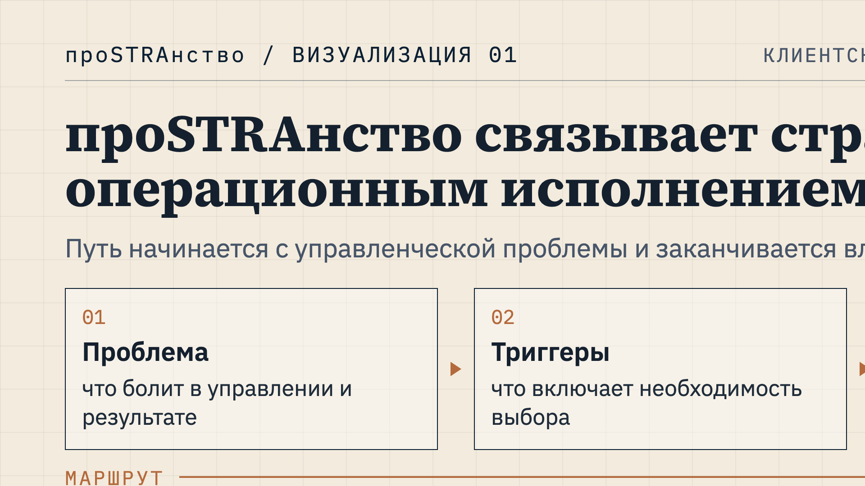
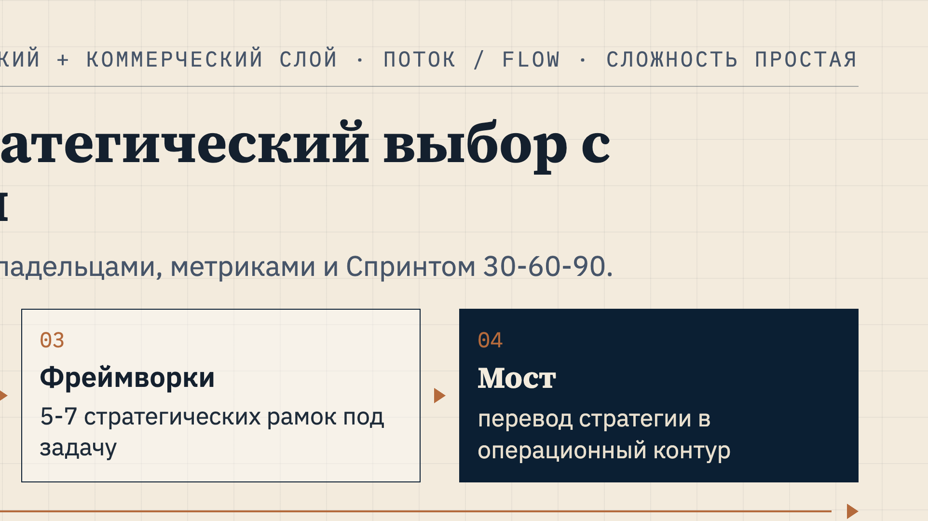
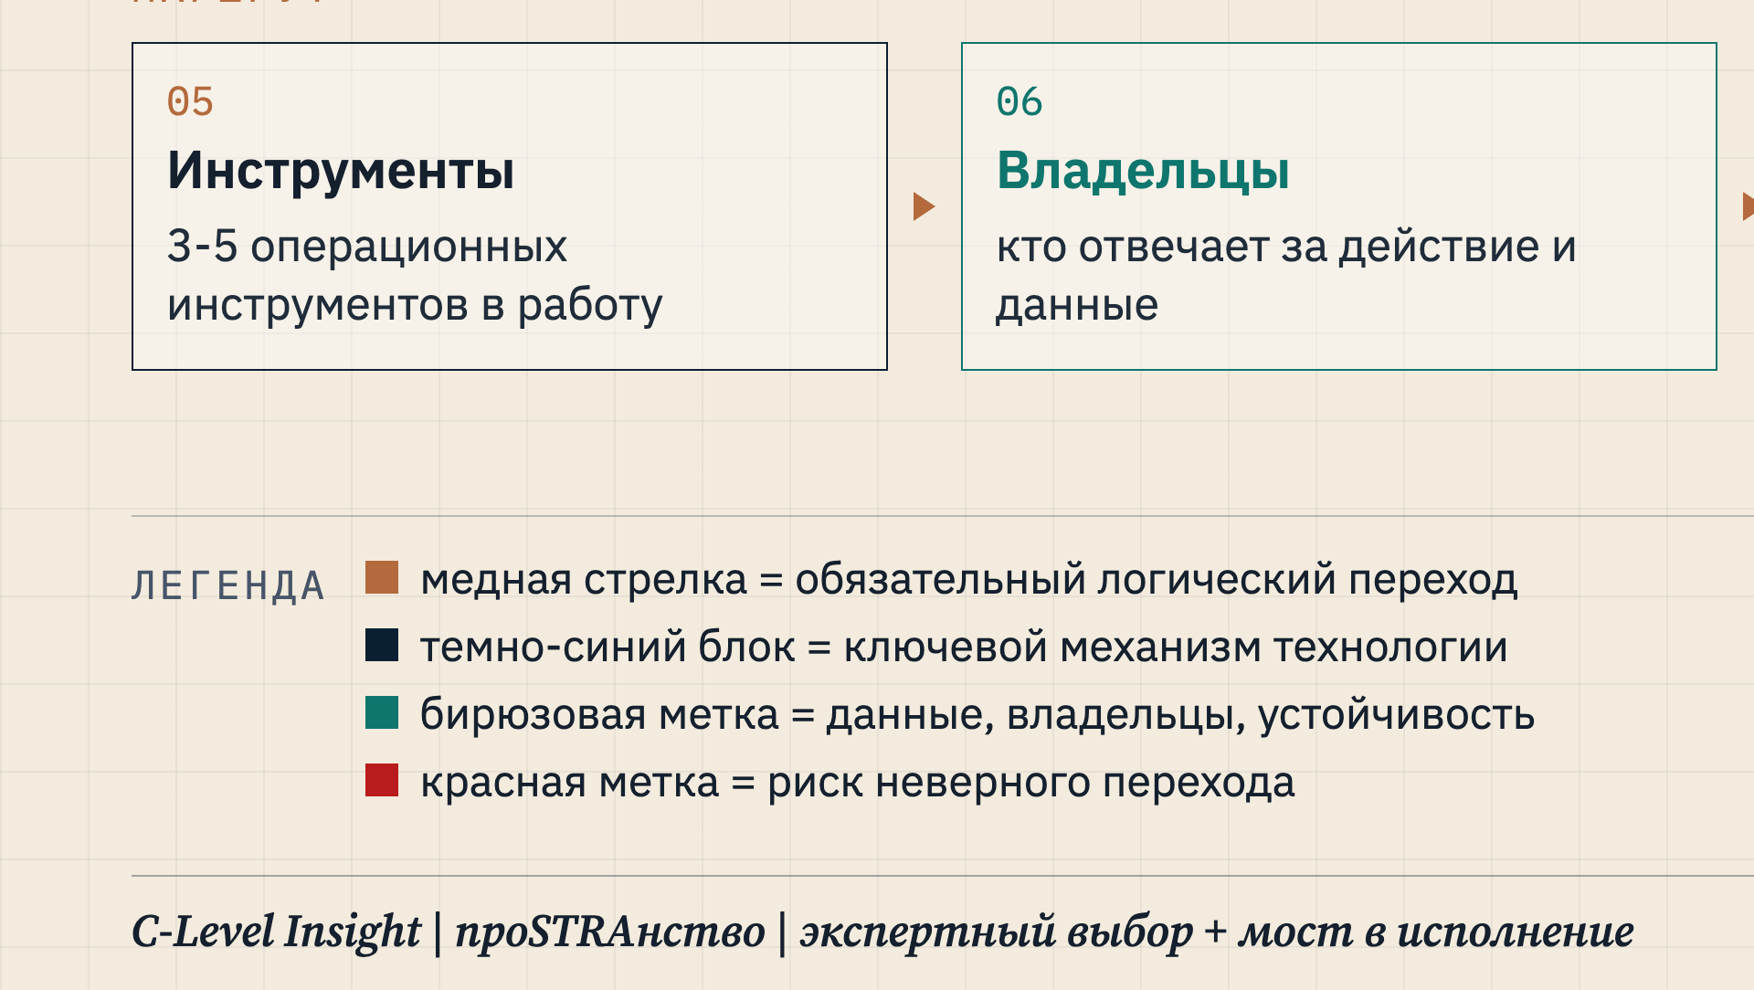
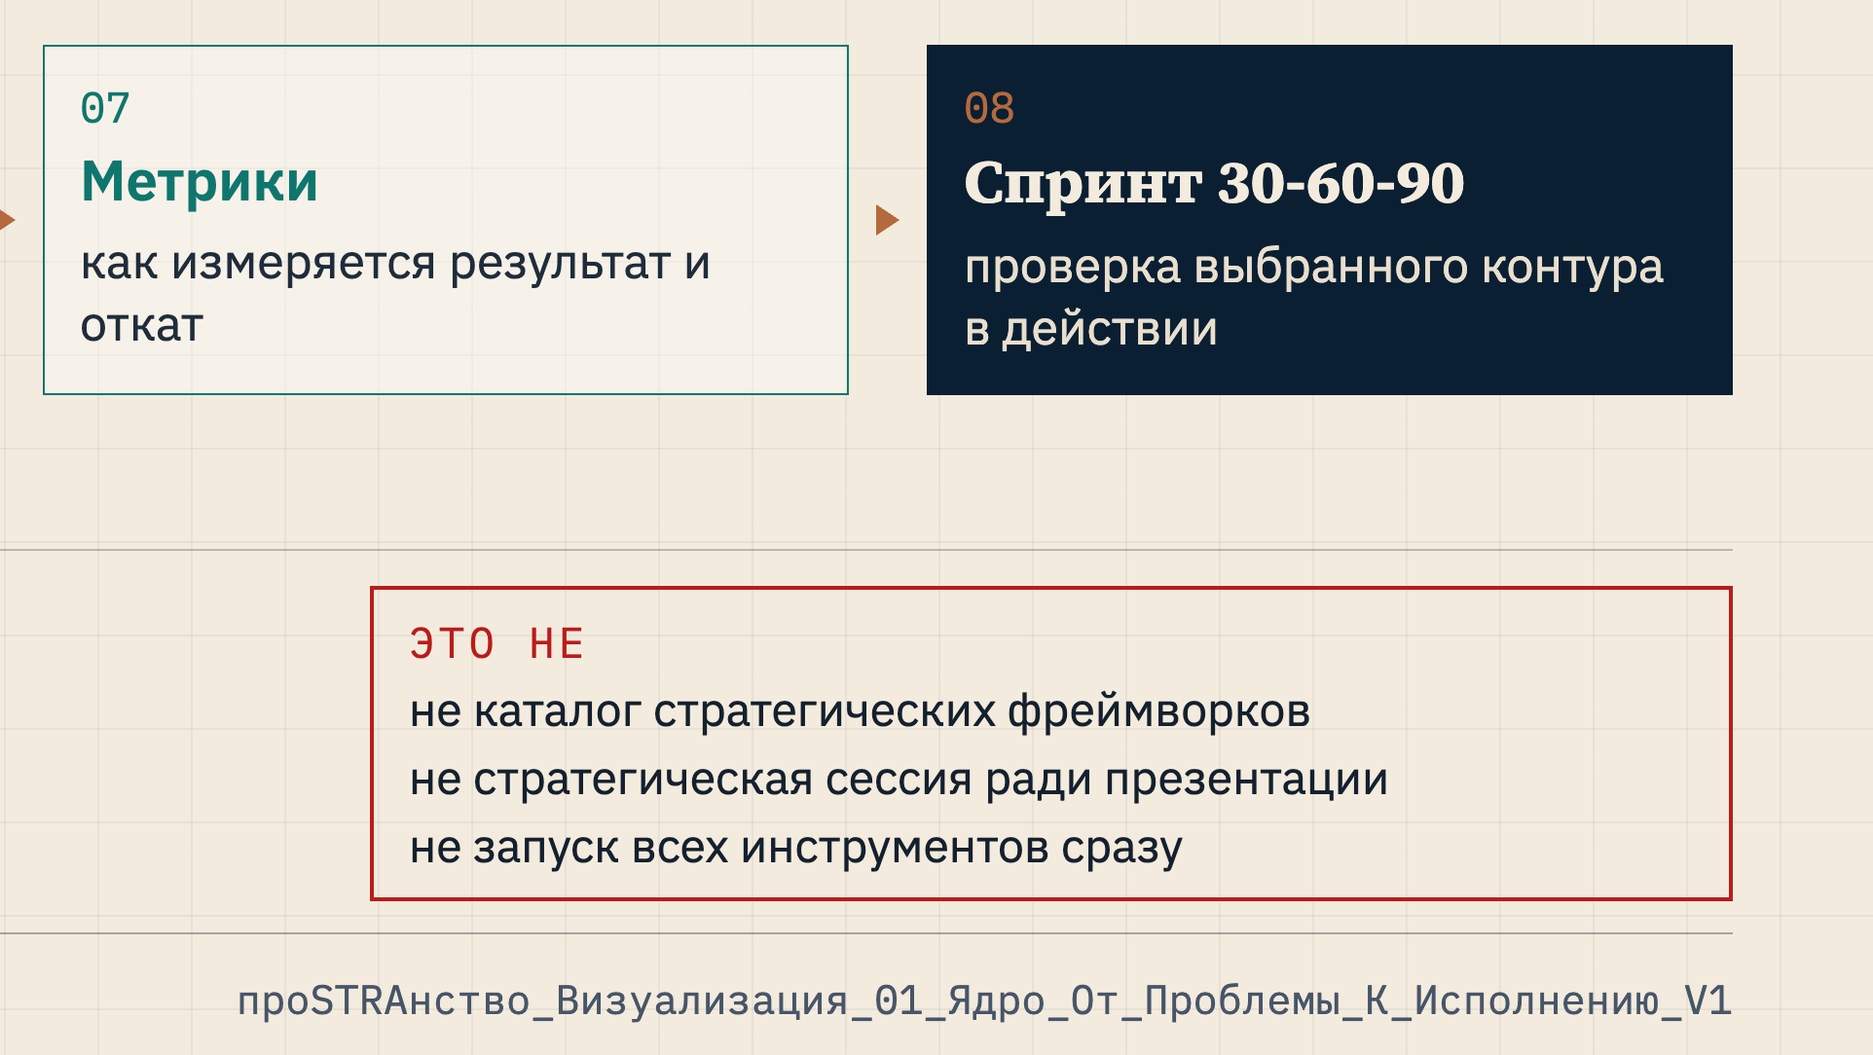
Notes:
Ядро проSTRAнства: от проблемы к исполнению. За 30 секунд объяснить, что технология является экспертной системой отбора и сцепки, а не каталогом моделей.

Slide 2
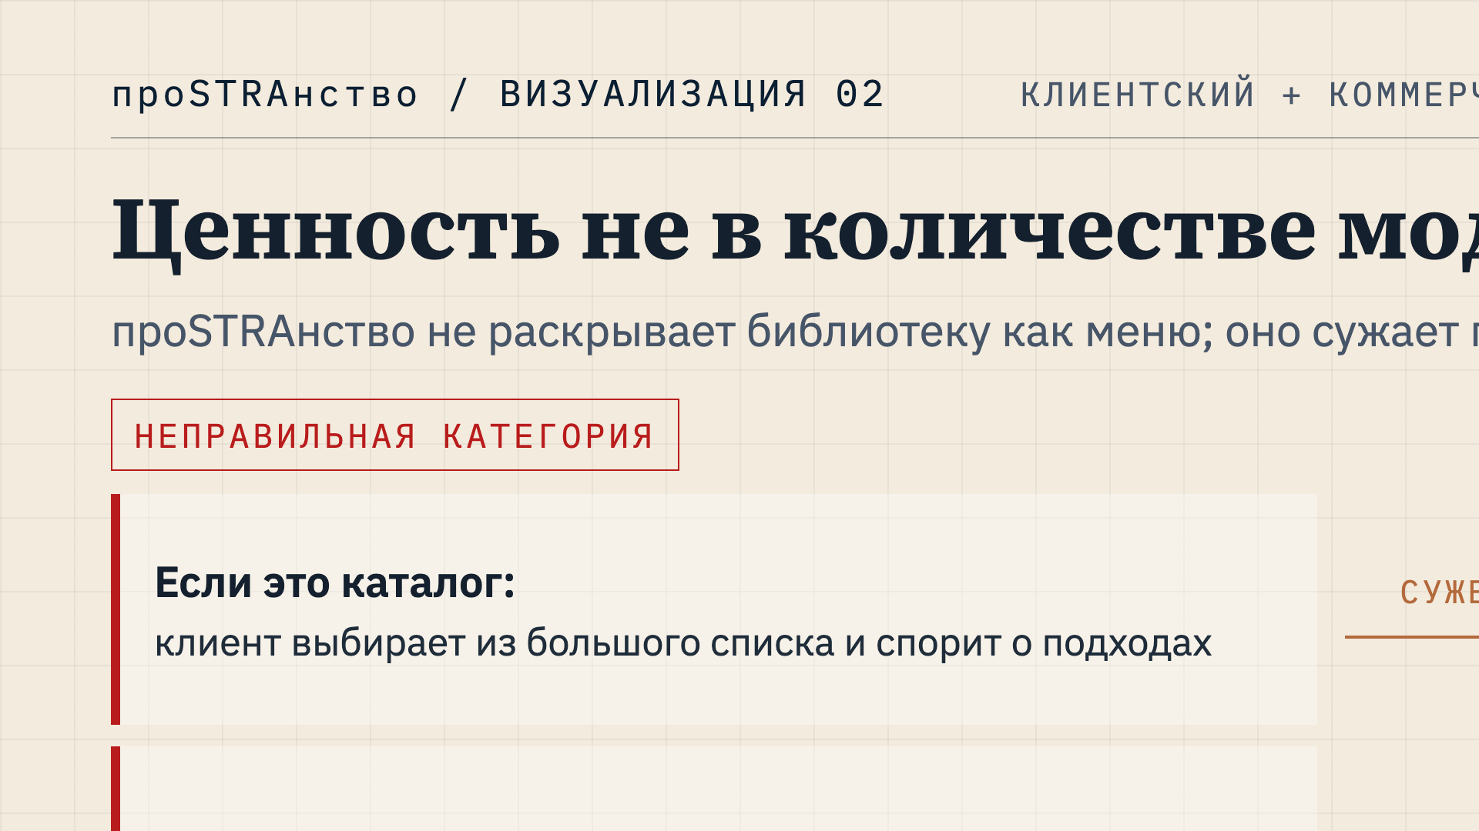
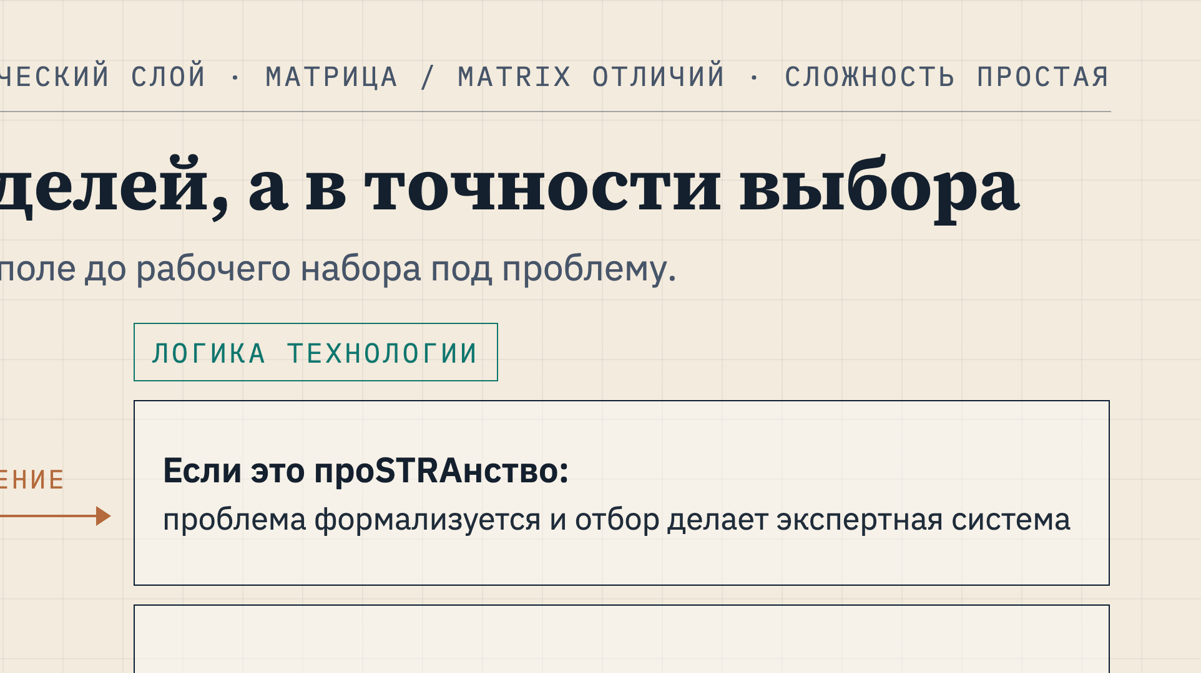
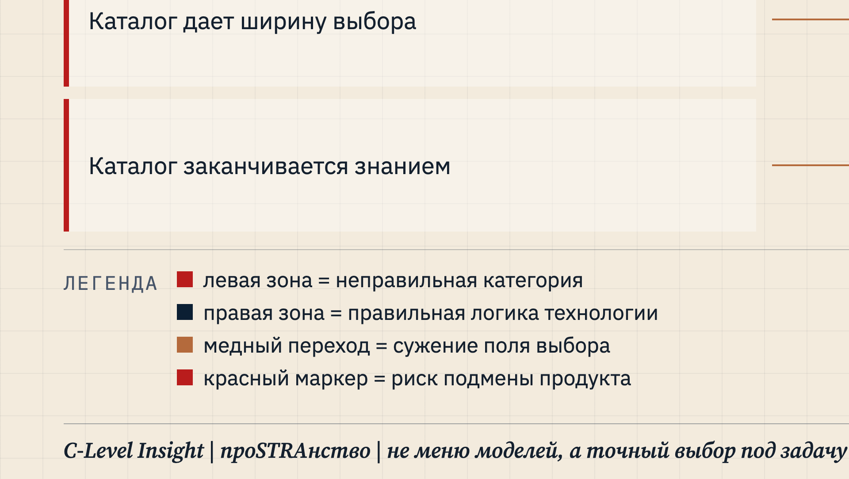
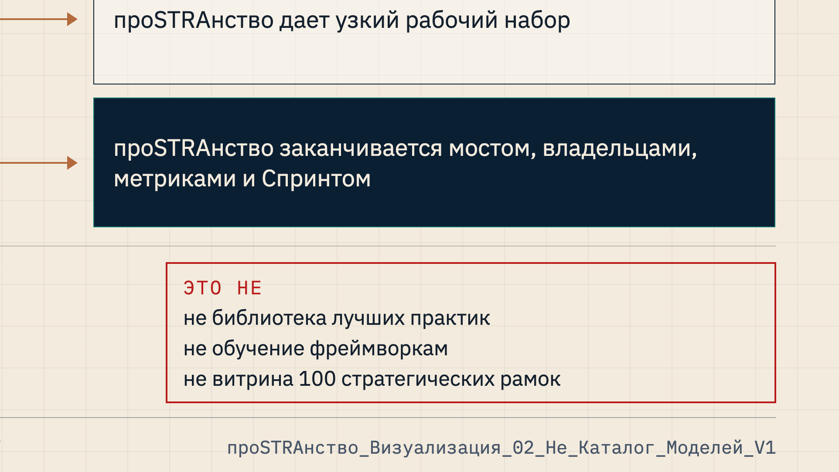
Notes:
Почему проSTRAнство не является каталогом моделей. Снять главный риск неправильной категории: ценность не в перечне моделей, а в точном отборе под доказанную задачу.

Slide 3
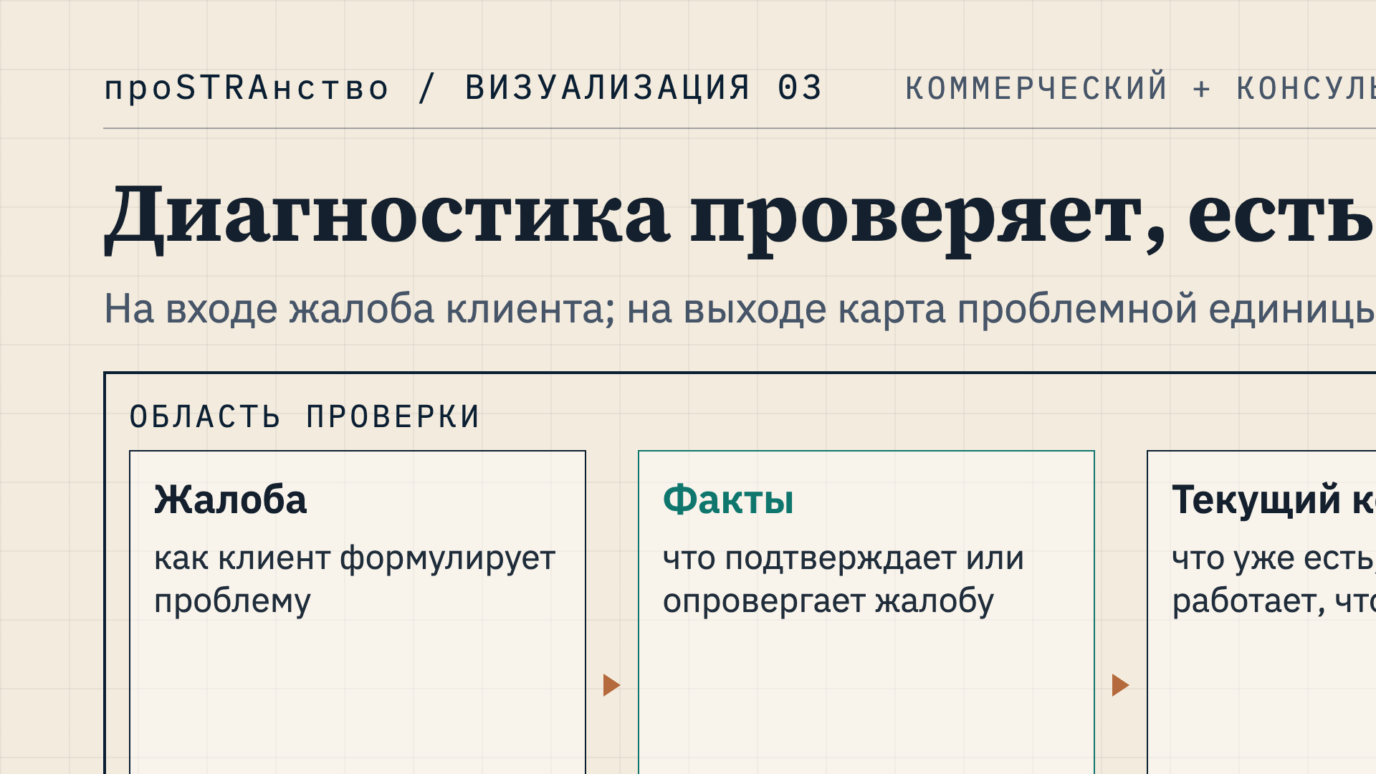
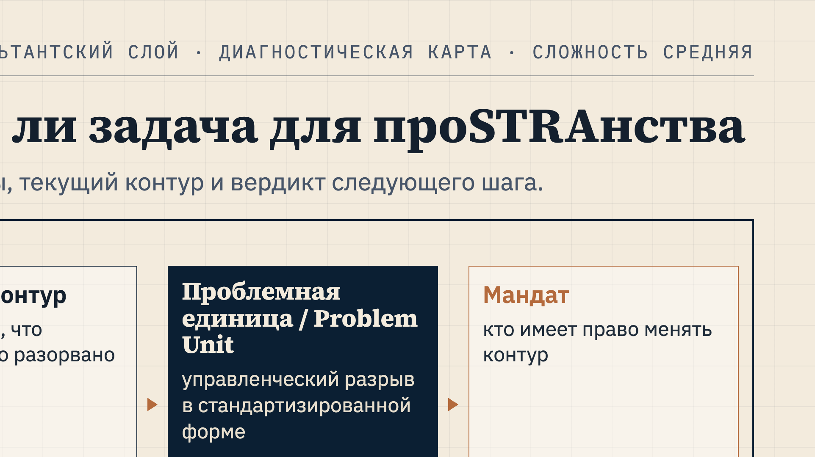
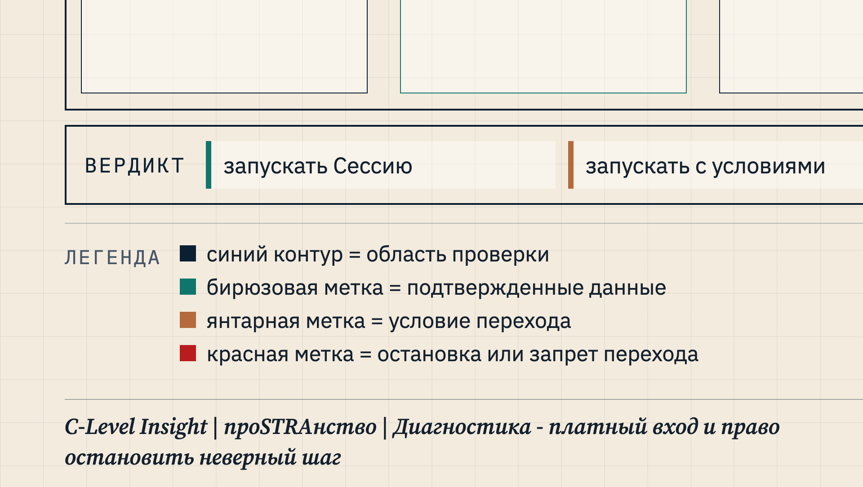
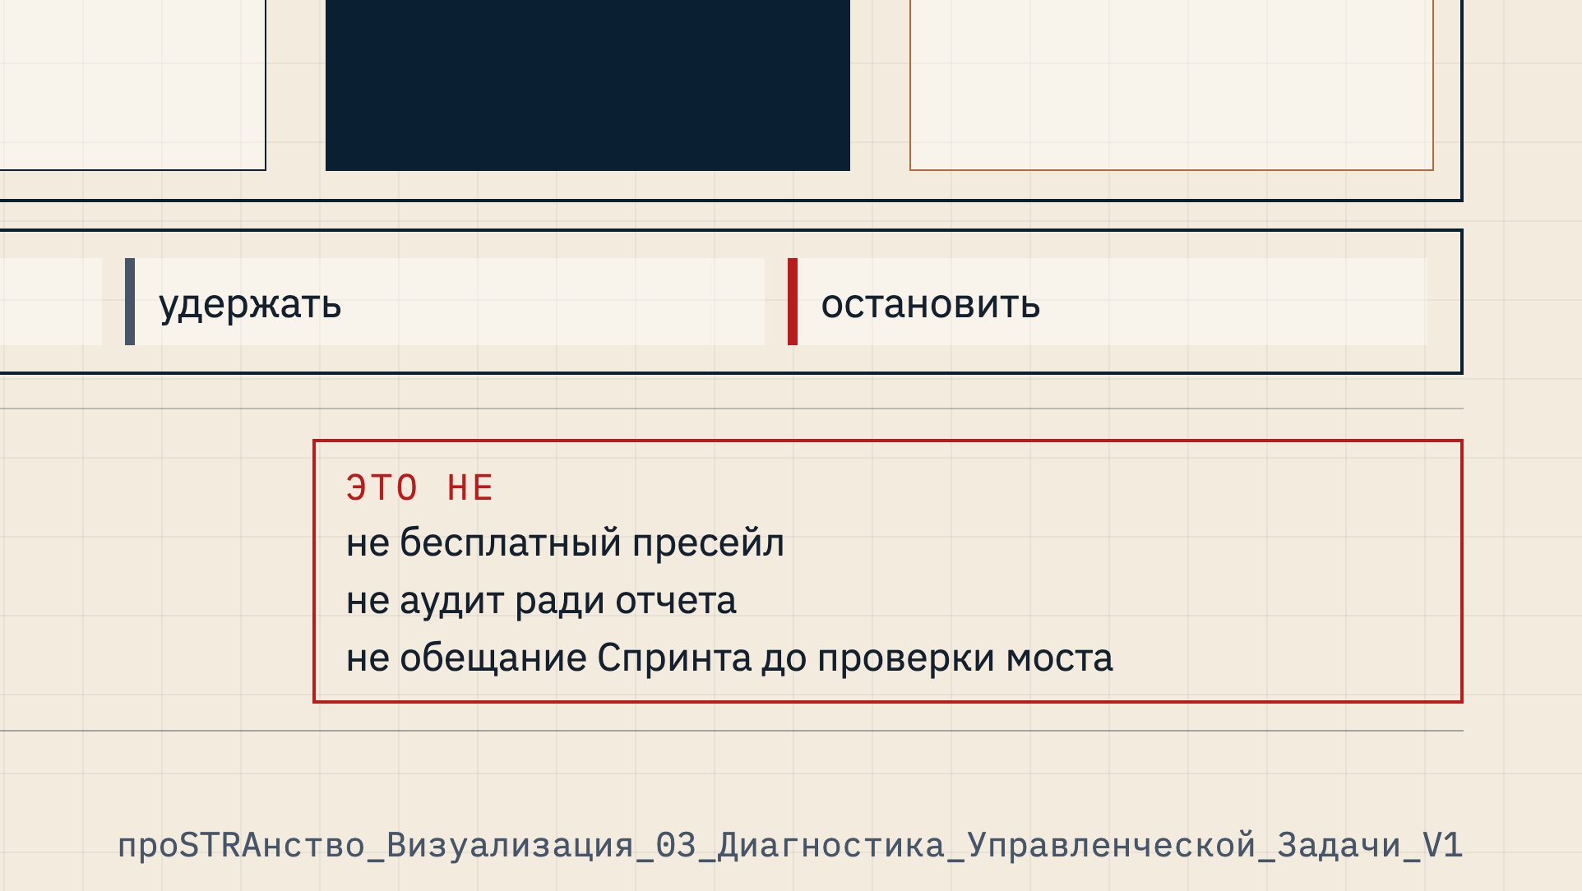
Notes:
Диагностика управленческой задачи. Обязательный платный вход, который проверяет применимость технологии и защищает клиента от лишней Сессии.

Slide 4
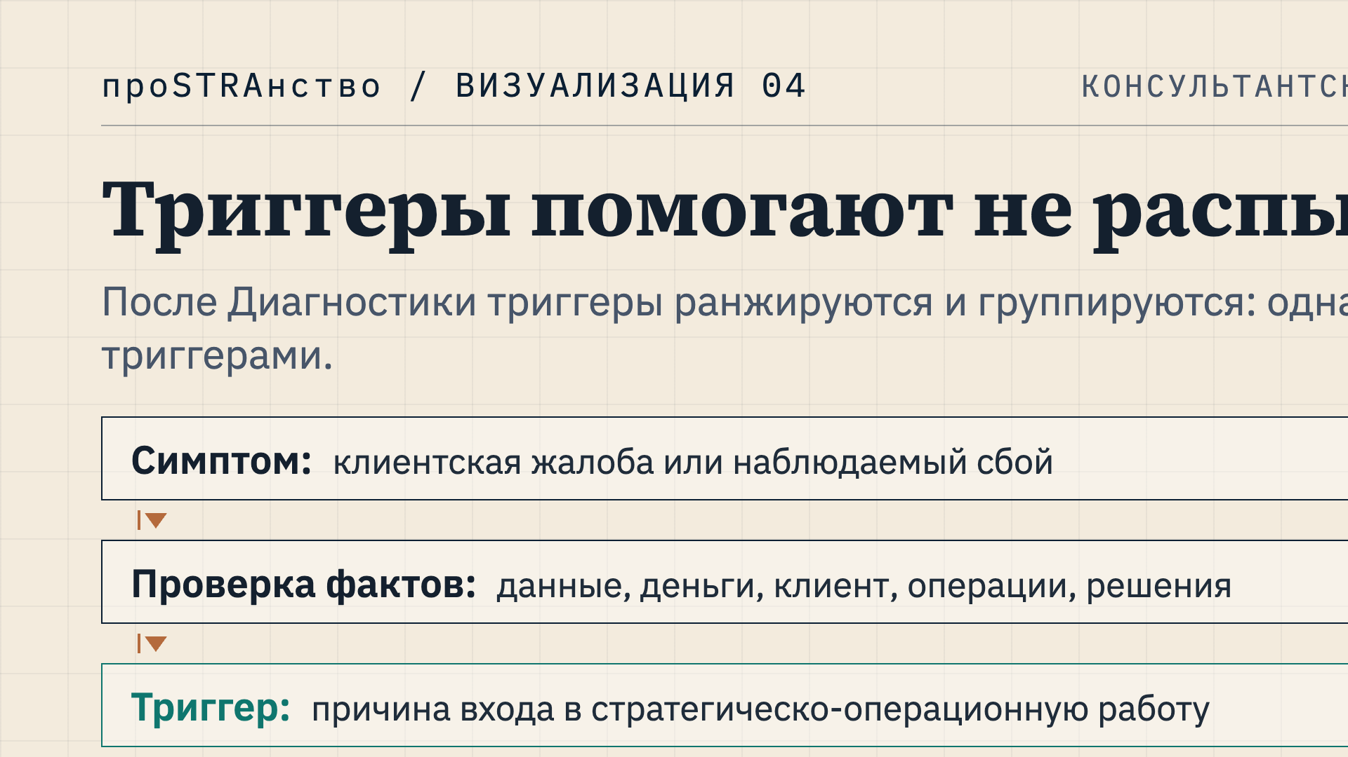
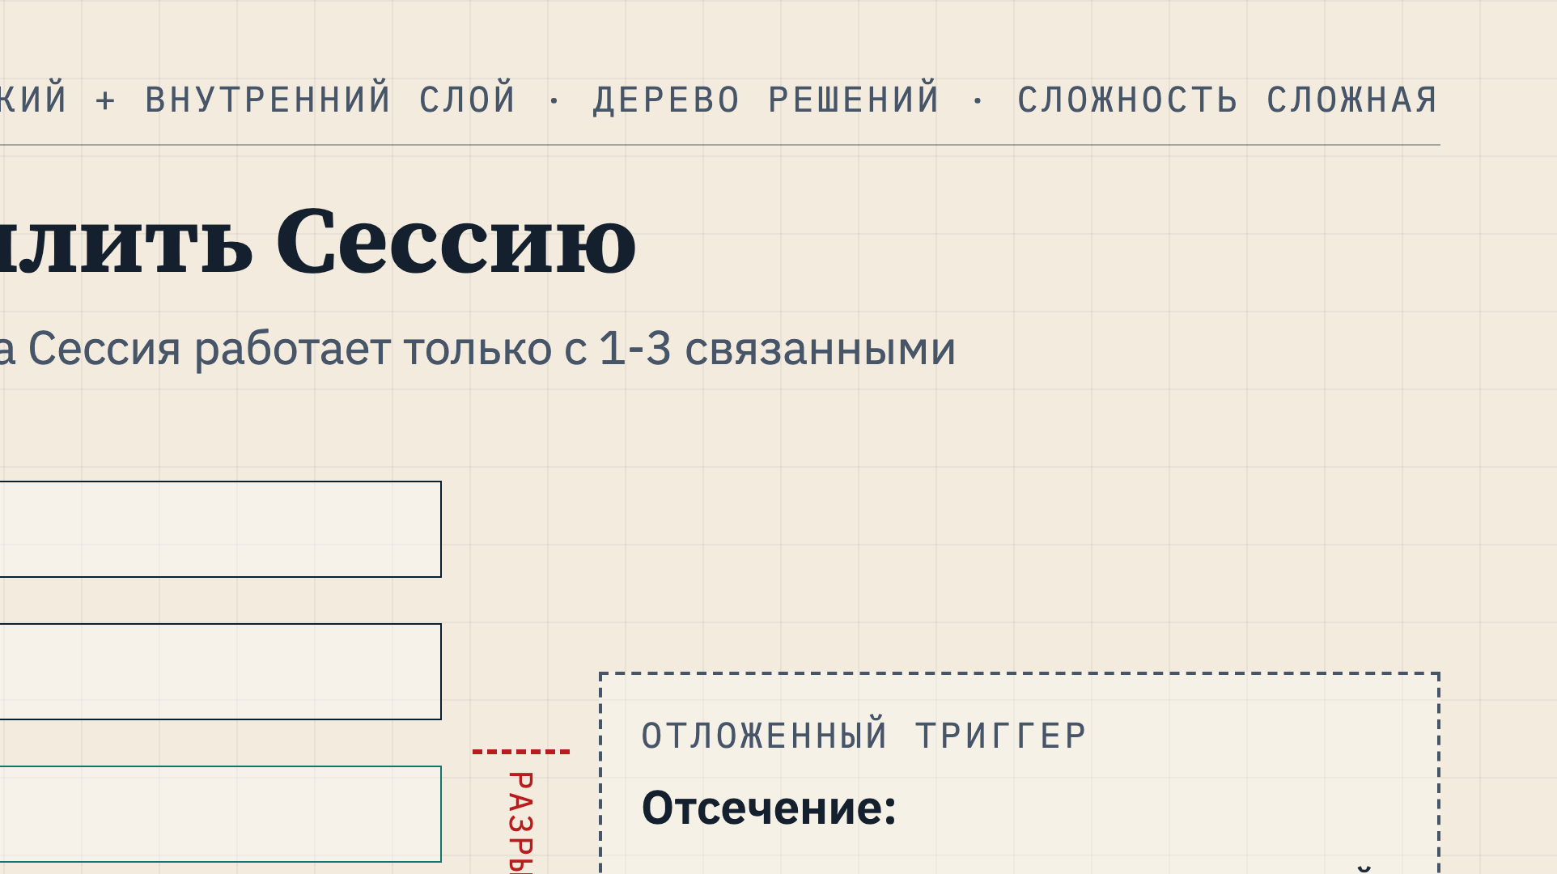
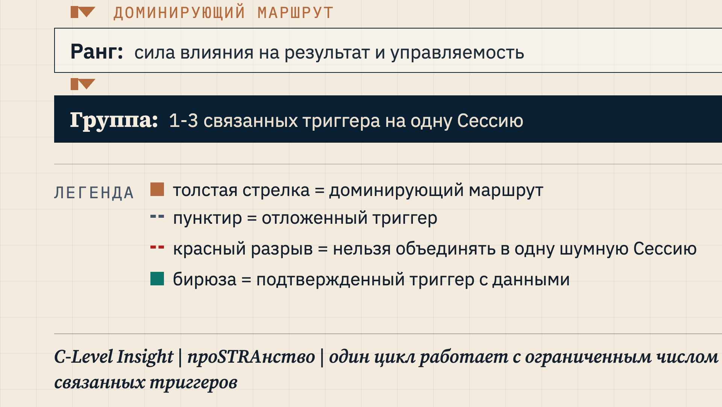
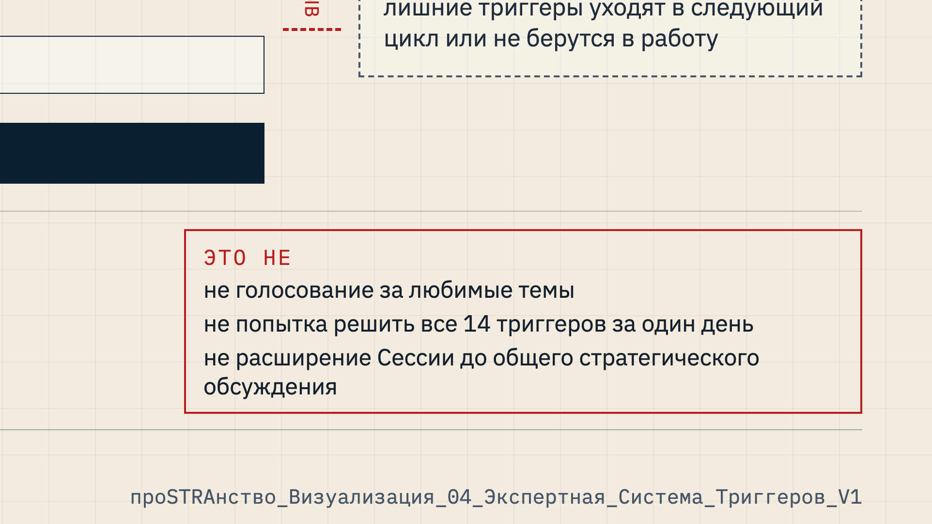
Notes:
Экспертная система триггеров. Технология переводит симптомы в ранжированные триггеры и ограничивает фокус Сессии.

Slide 5
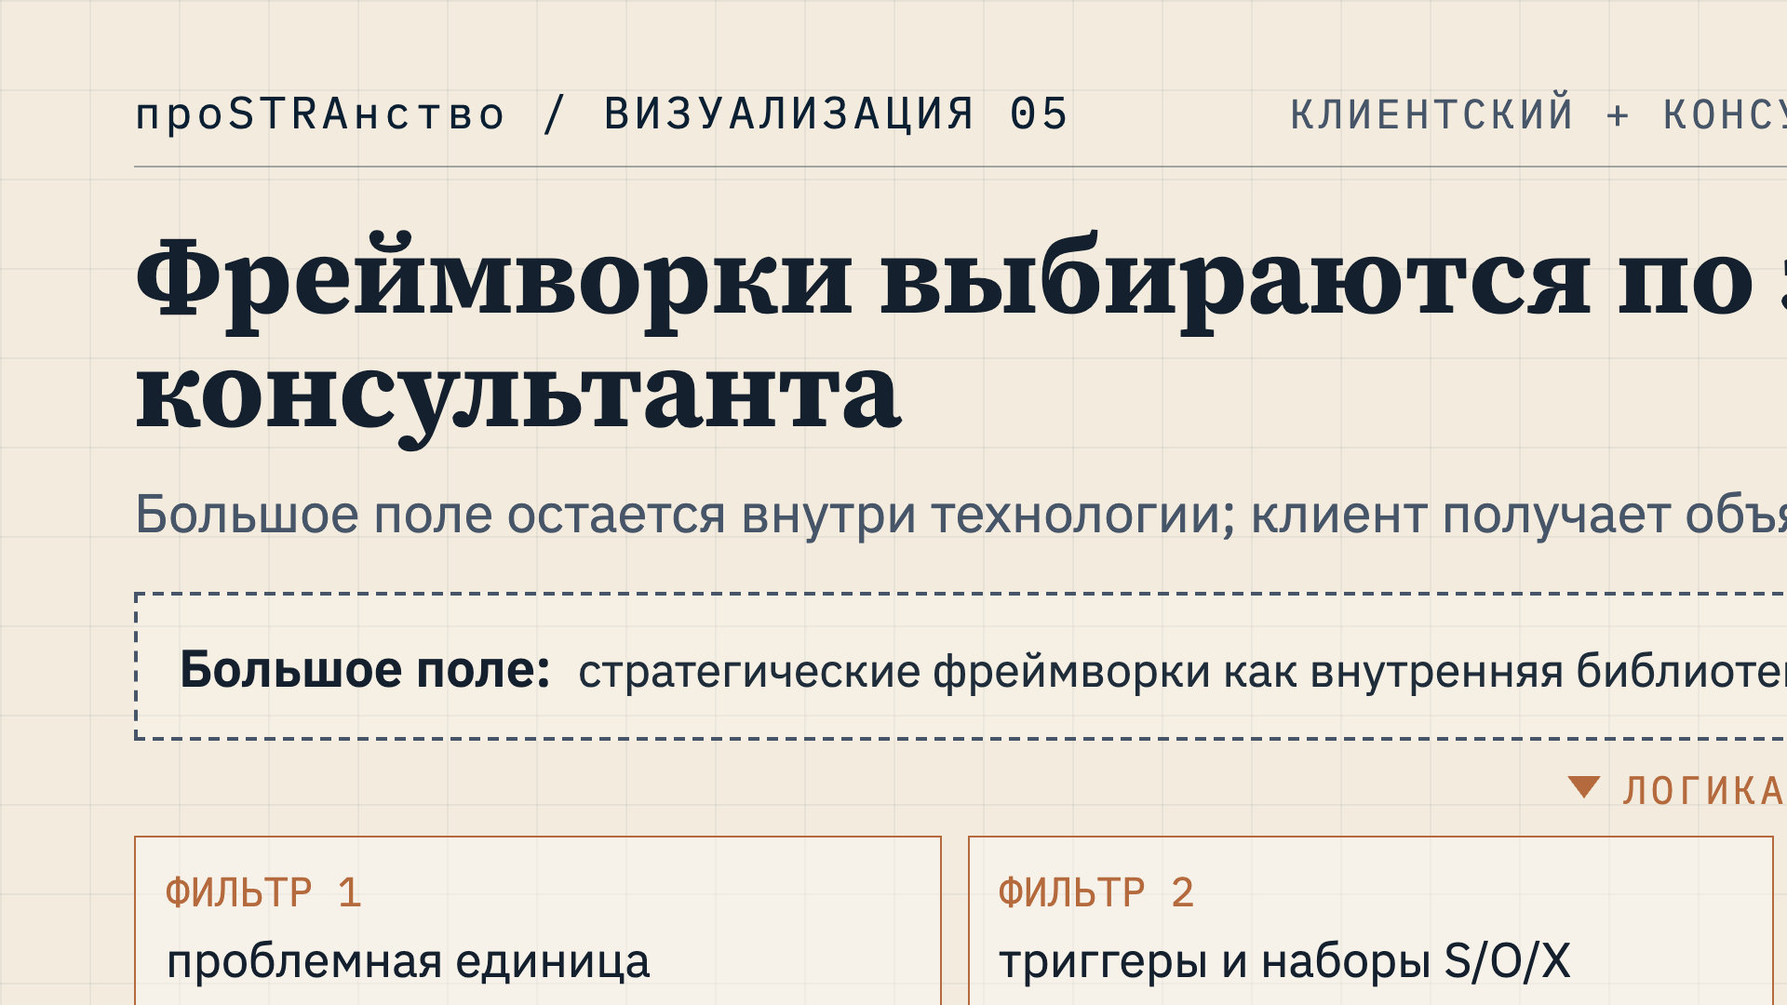
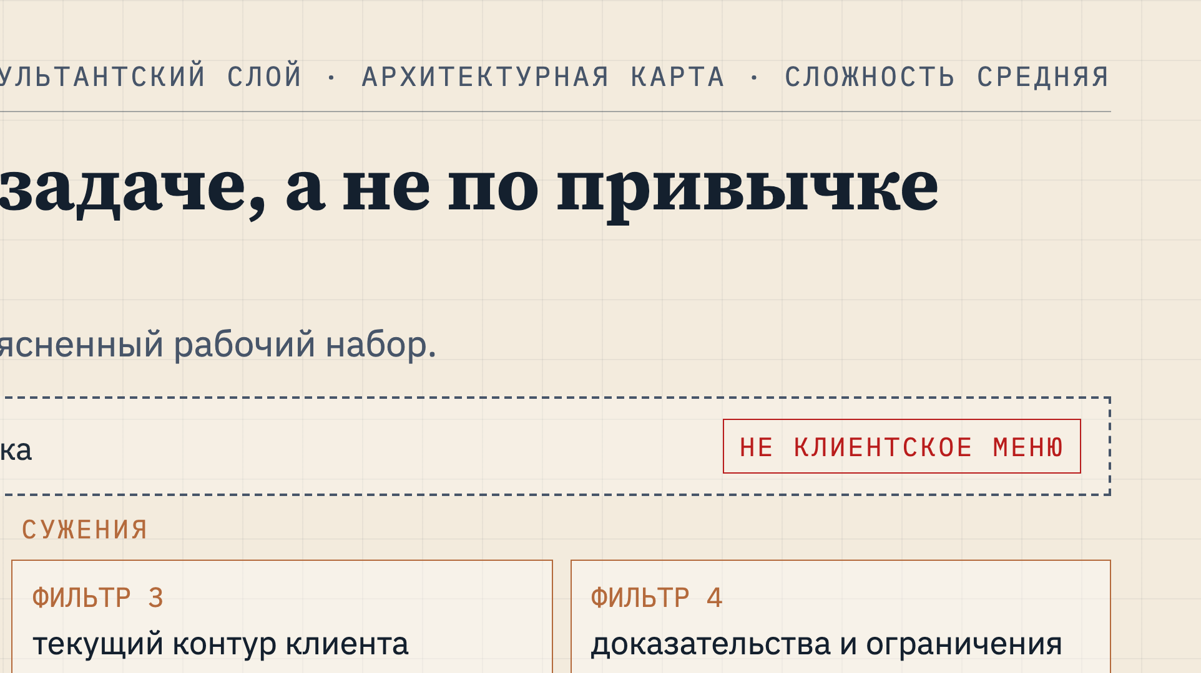
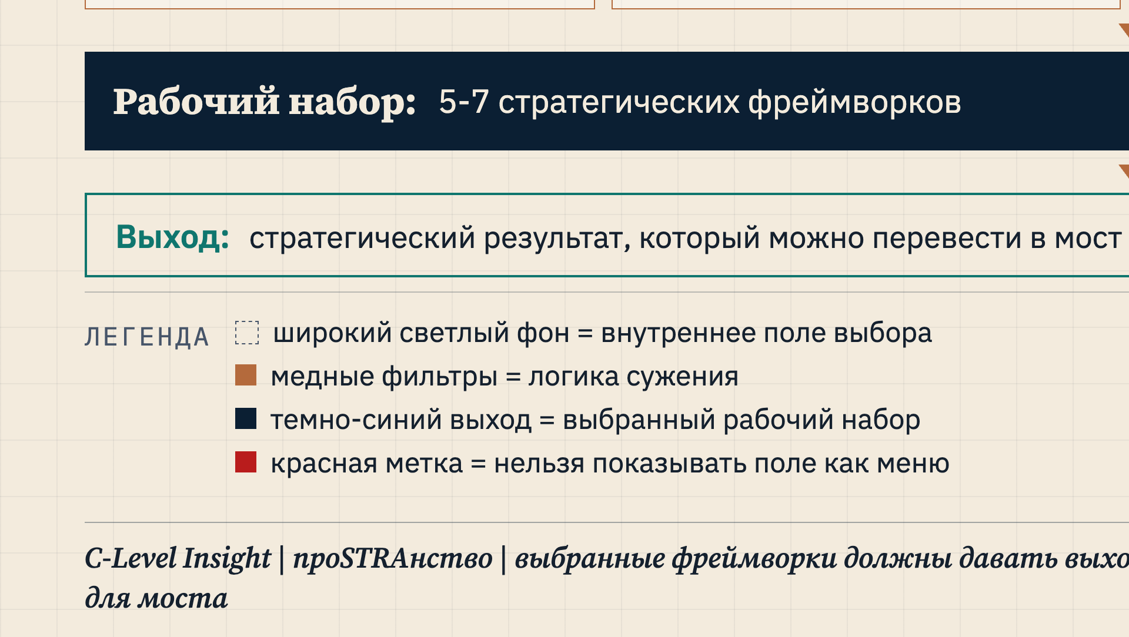
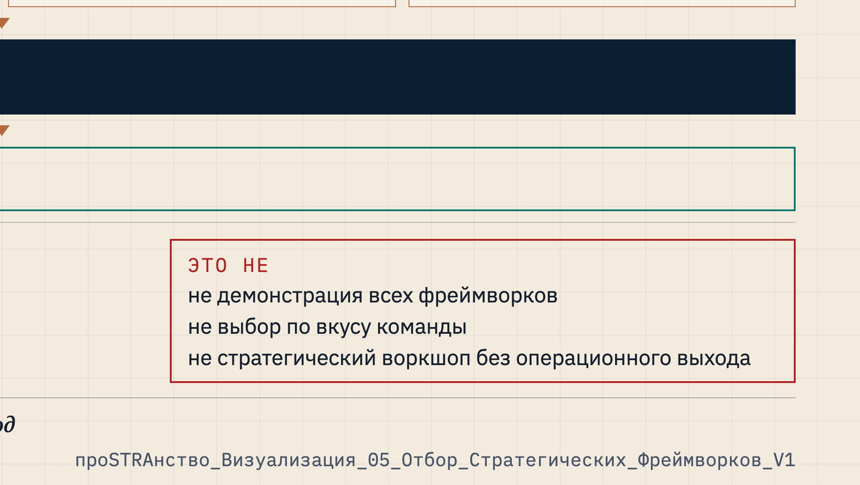
Notes:
Отбор стратегических фреймворков из большого поля. Из большого поля выбираются только 5-7 нужных для текущей управленческой задачи.

Slide 6
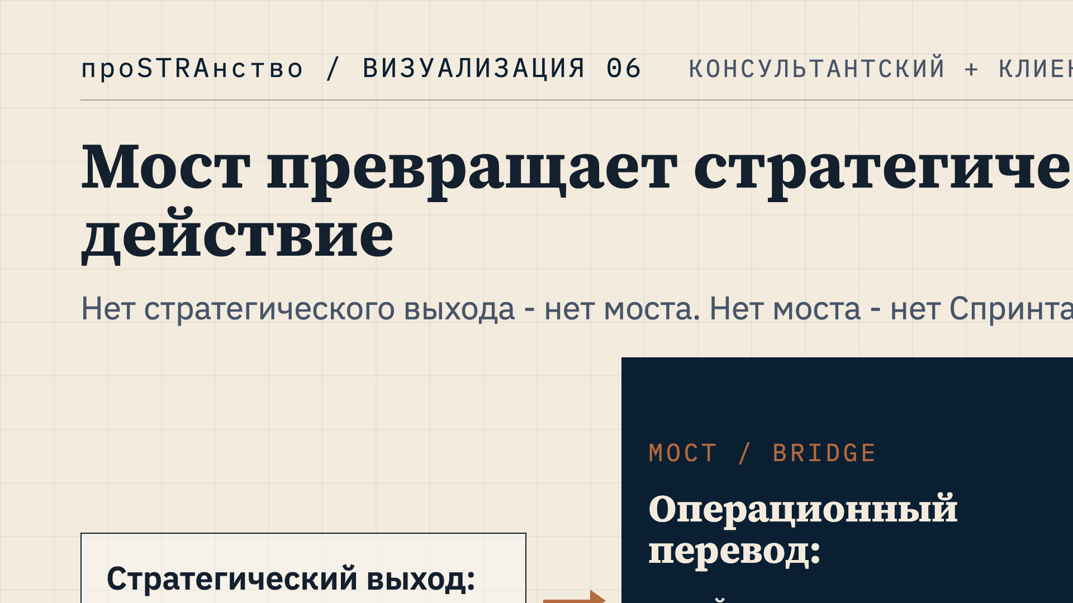
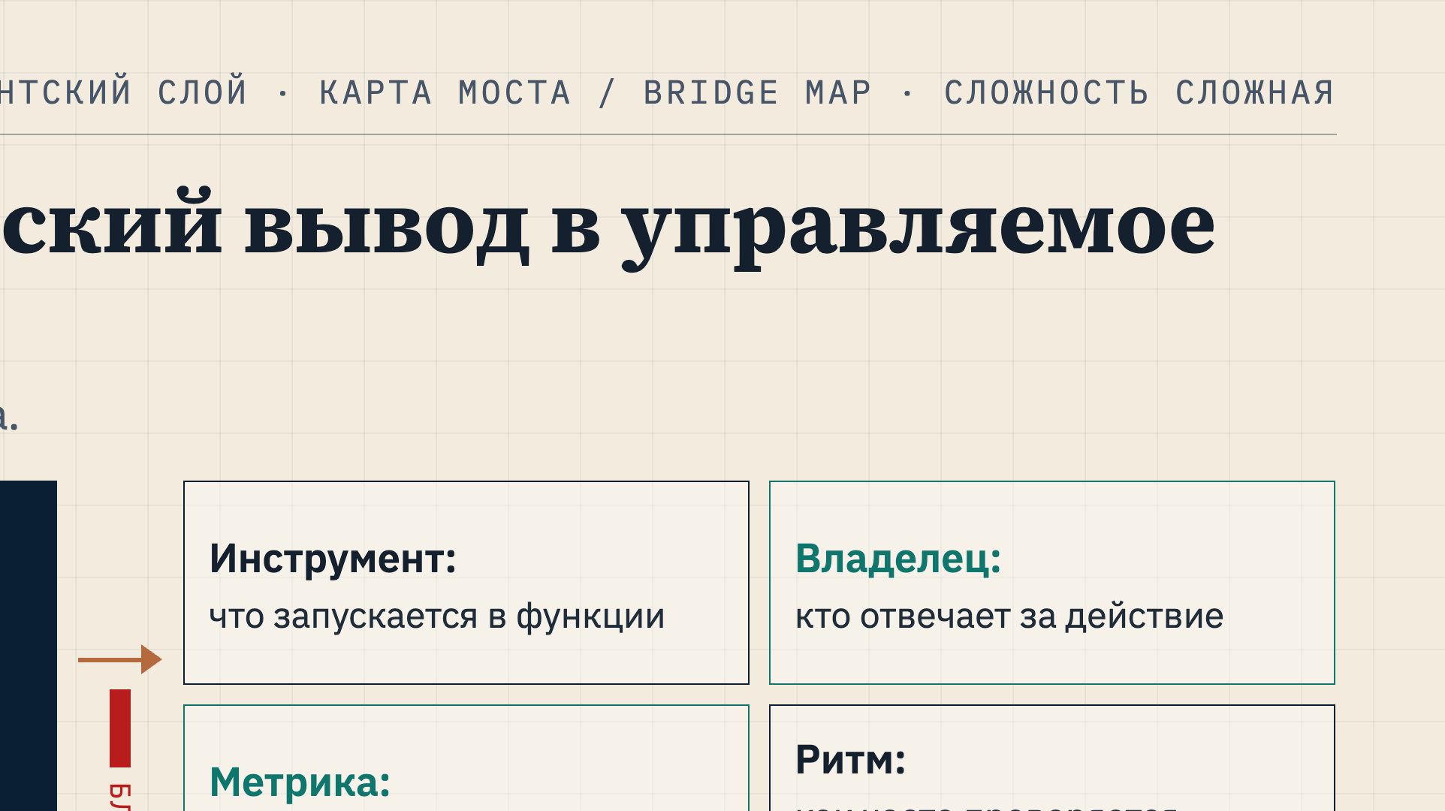
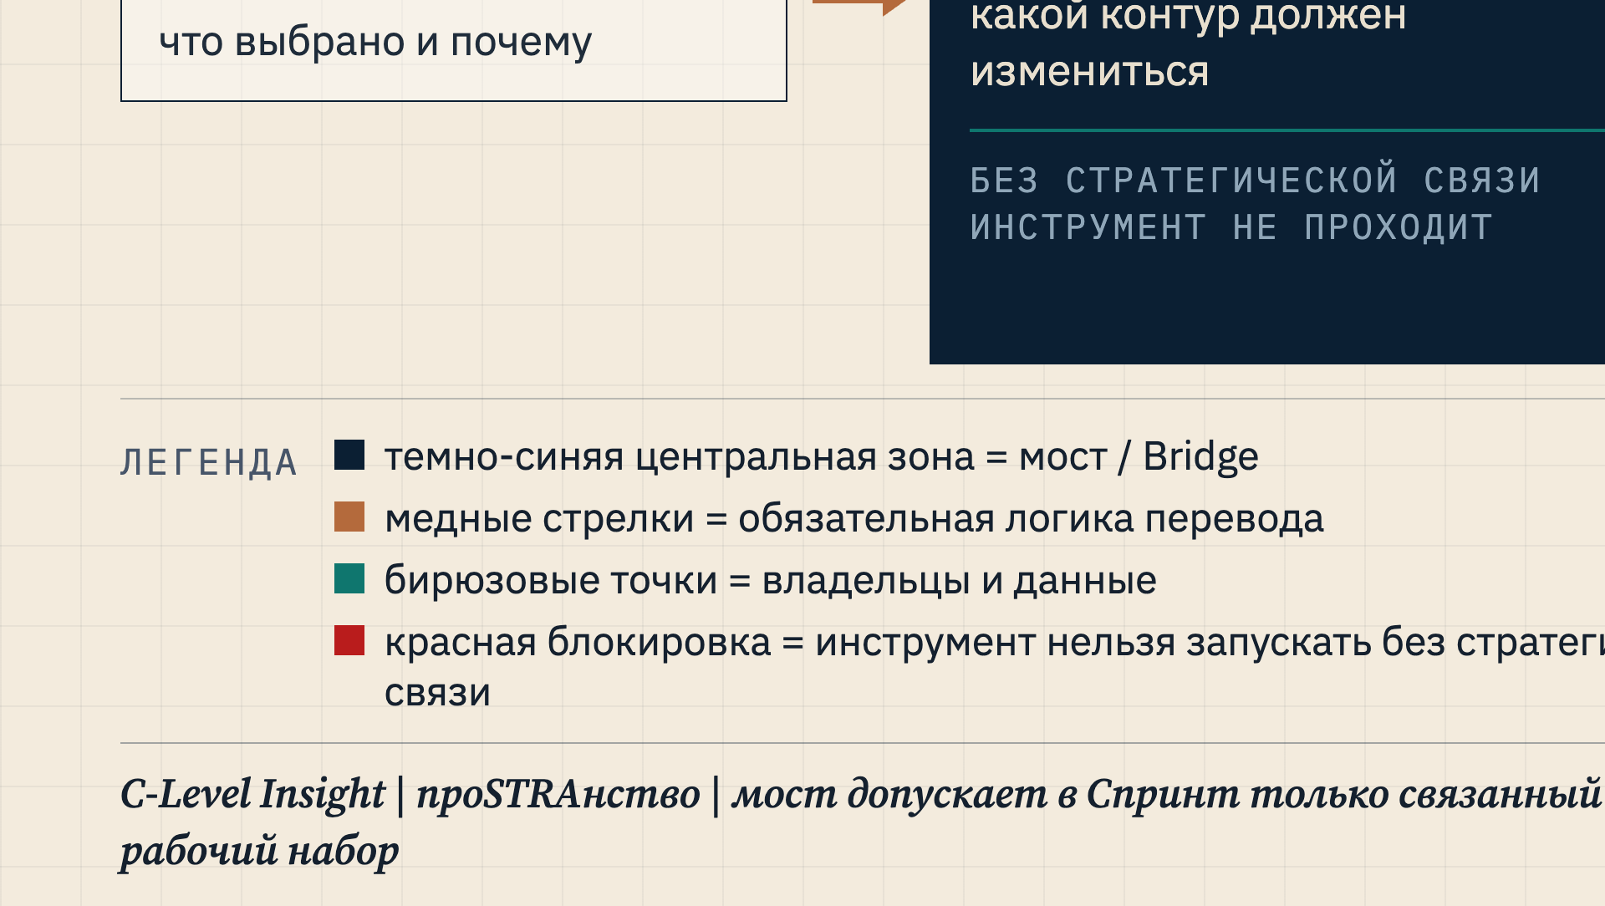
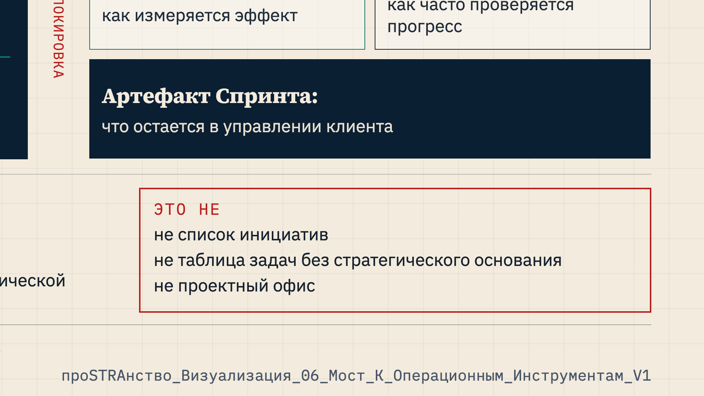
Notes:
Мост от стратегии к операционным инструментам. Центральный механизм технологии: стратегический выход переводится в инструмент, владельца, метрику и ритм.

Slide 7
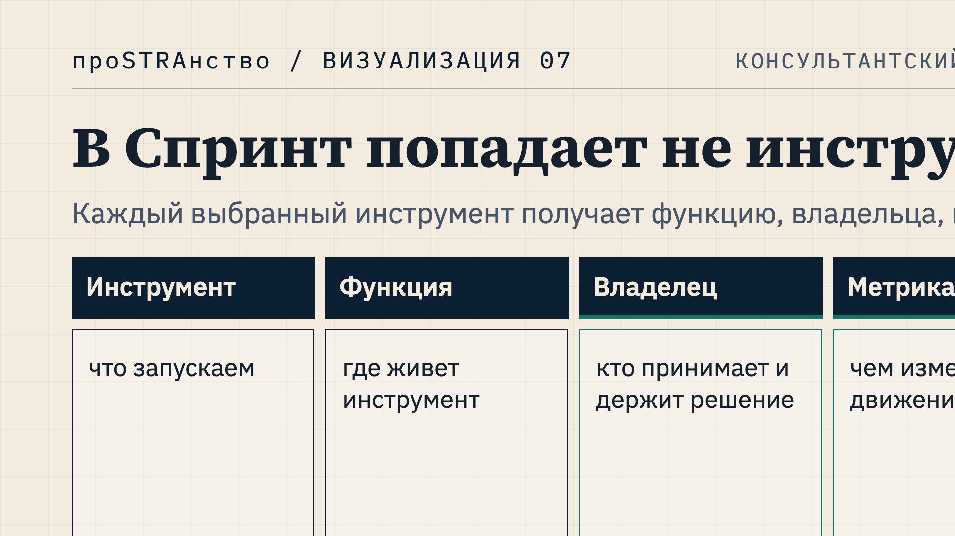
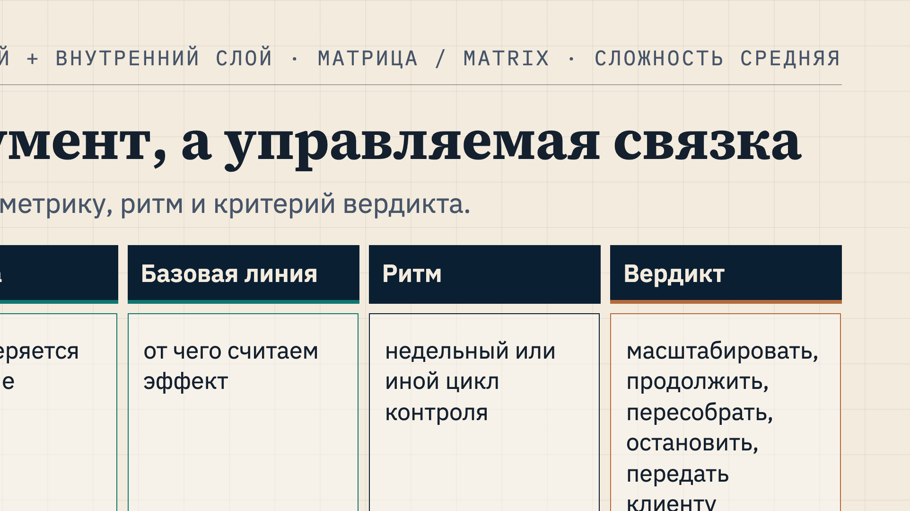
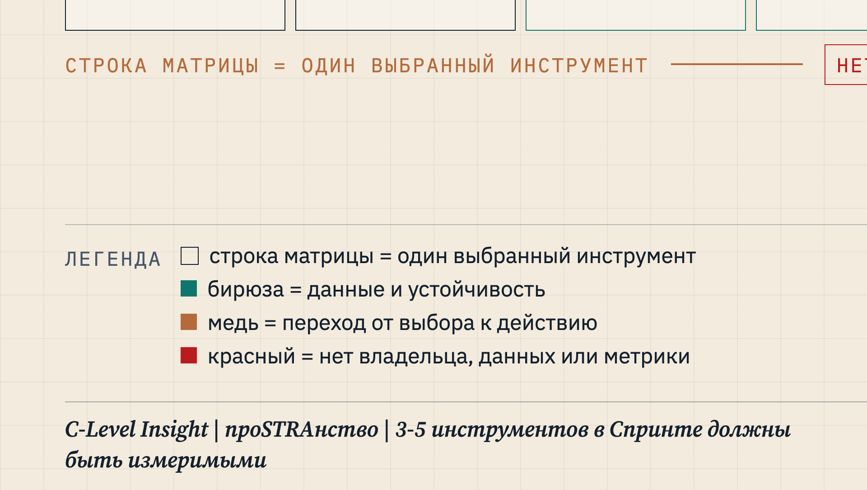
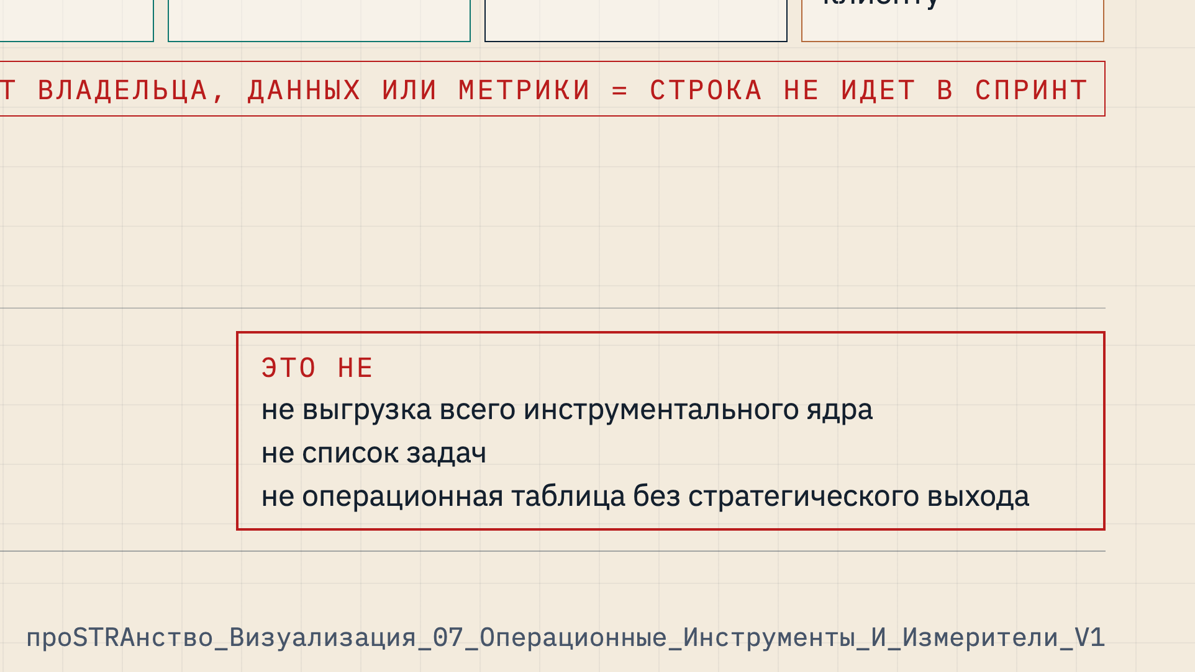
Notes:
Операционные инструменты и измерители. Операционный слой работает через ограниченный набор инструментов, связанных с функцией, владельцем и метрикой.

Slide 8
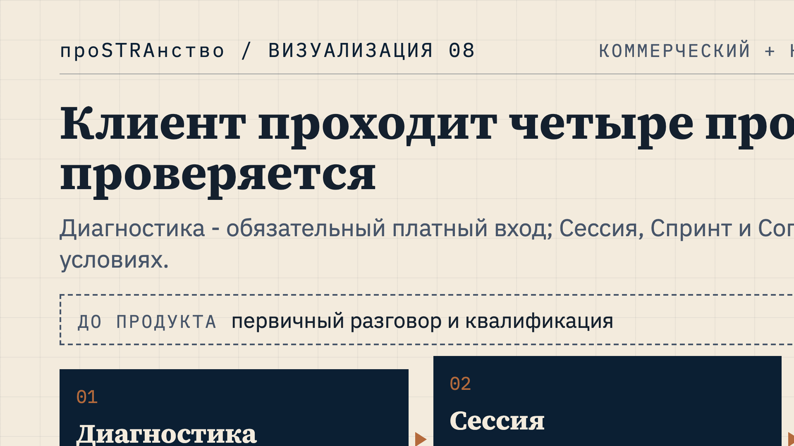
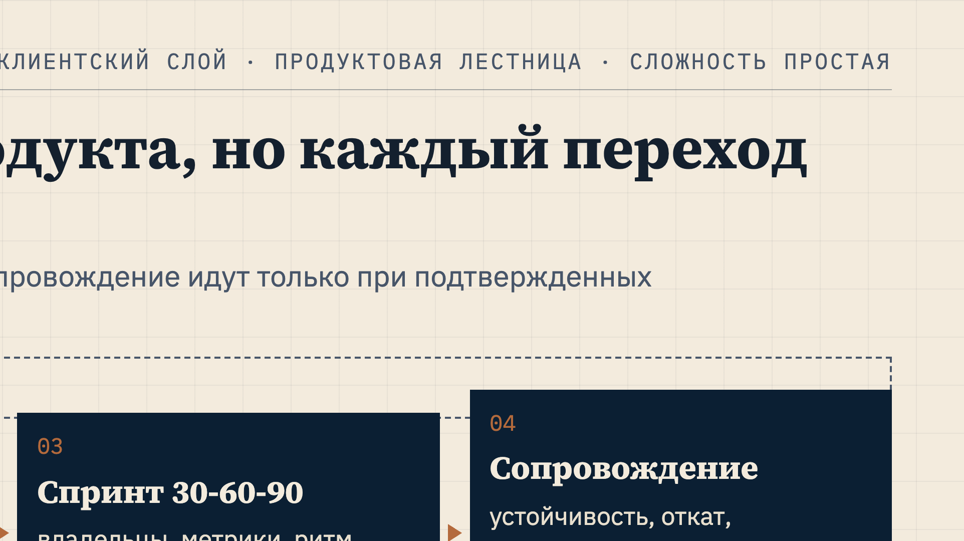
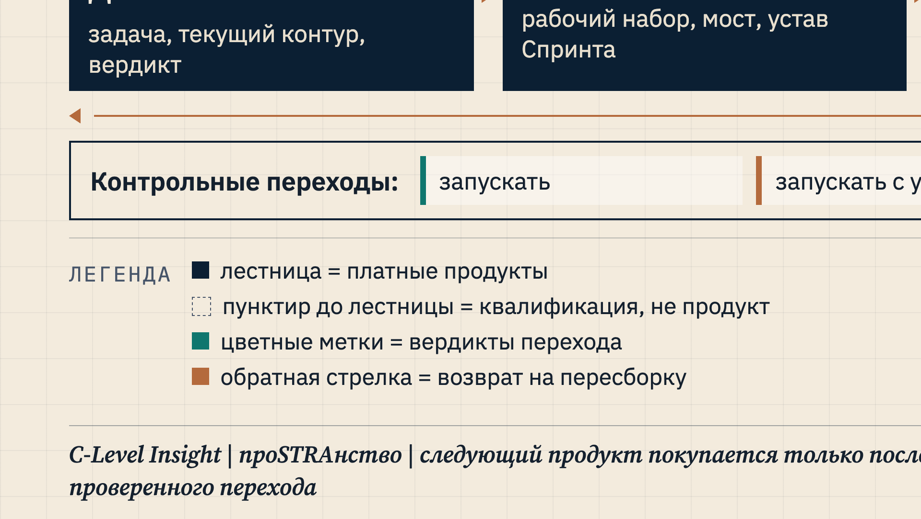
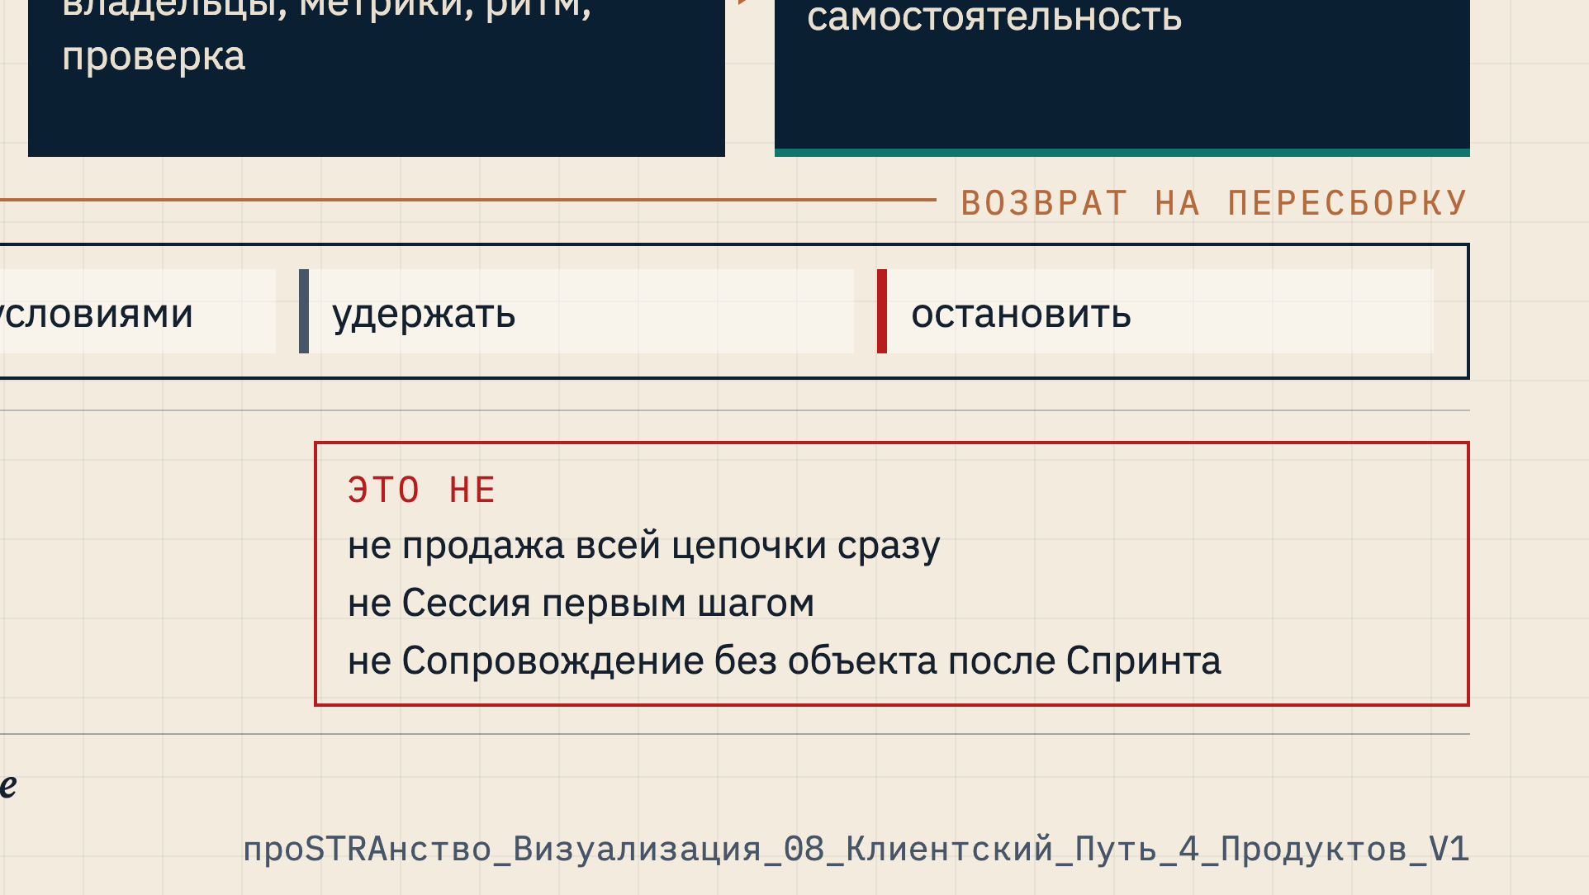
Notes:
Клиентский путь четырех продуктов. Клиент проходит технологию без автоматической продажи следующего этапа.

Slide 9
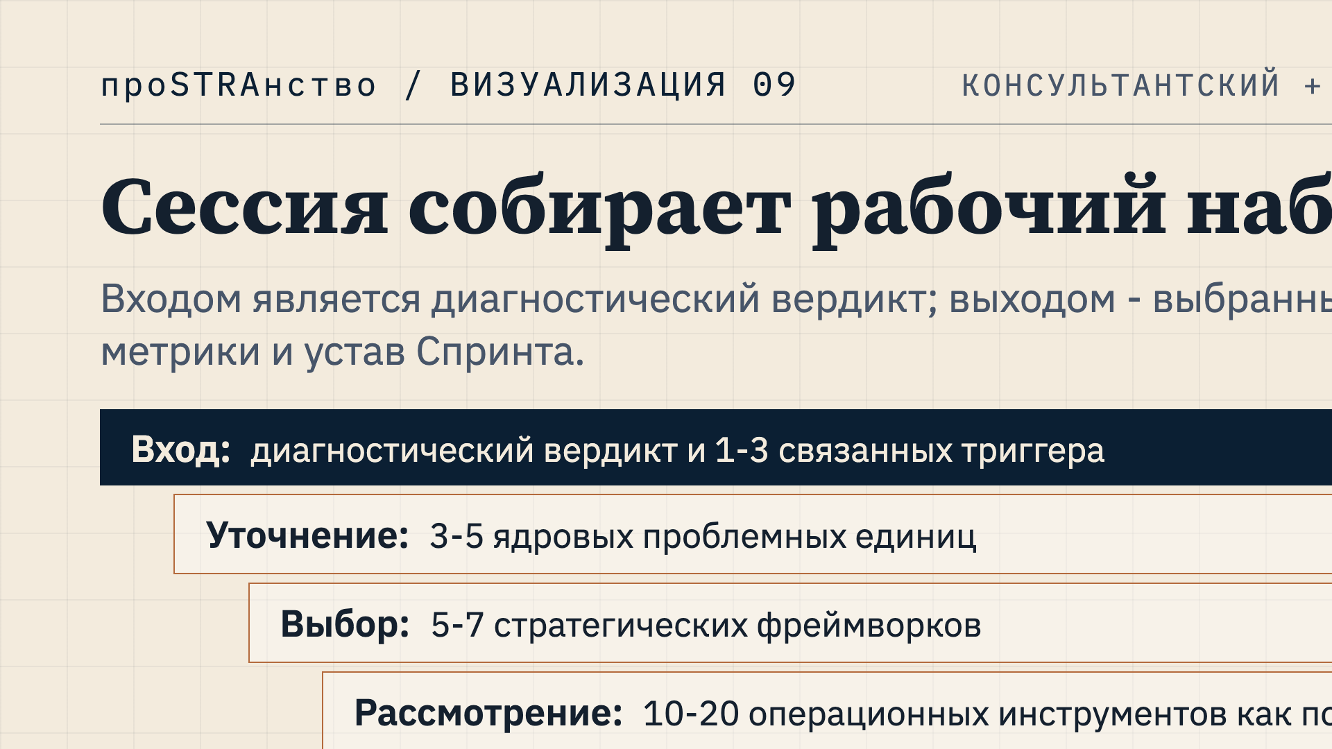
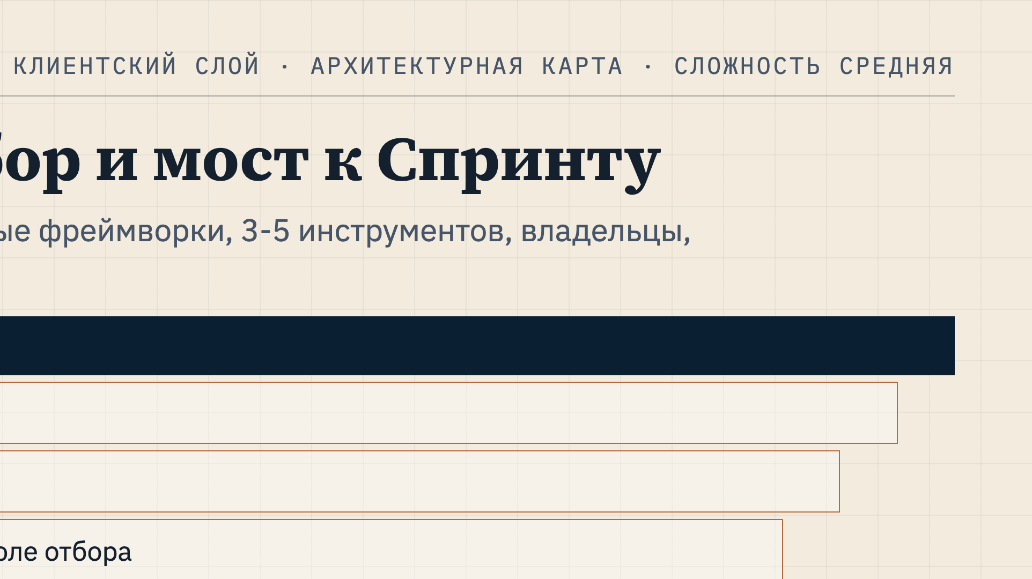
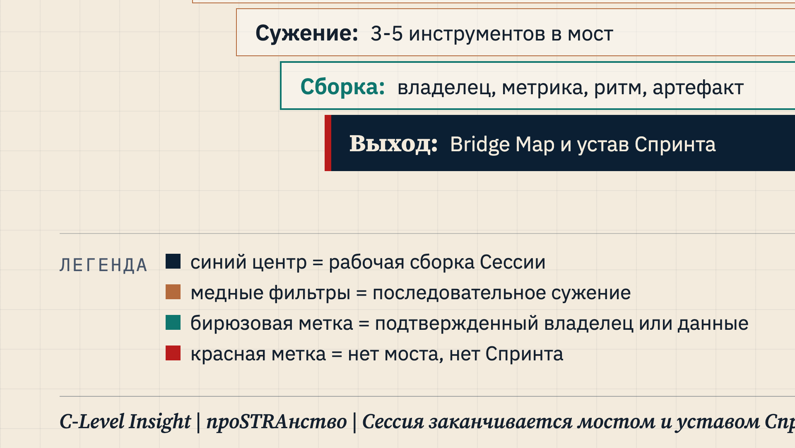
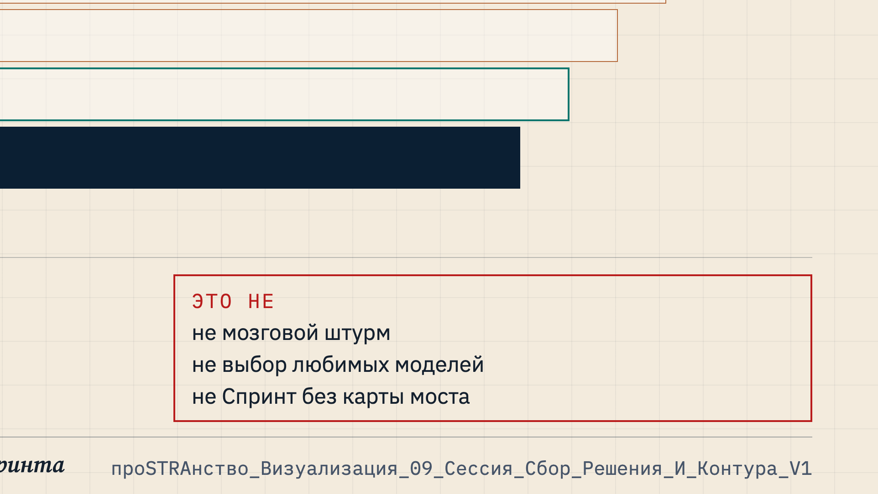
Notes:
Сессия: сбор решения и контура внедрения. Точка сборки рабочего набора и моста, а не мозговой штурм.

Slide 10
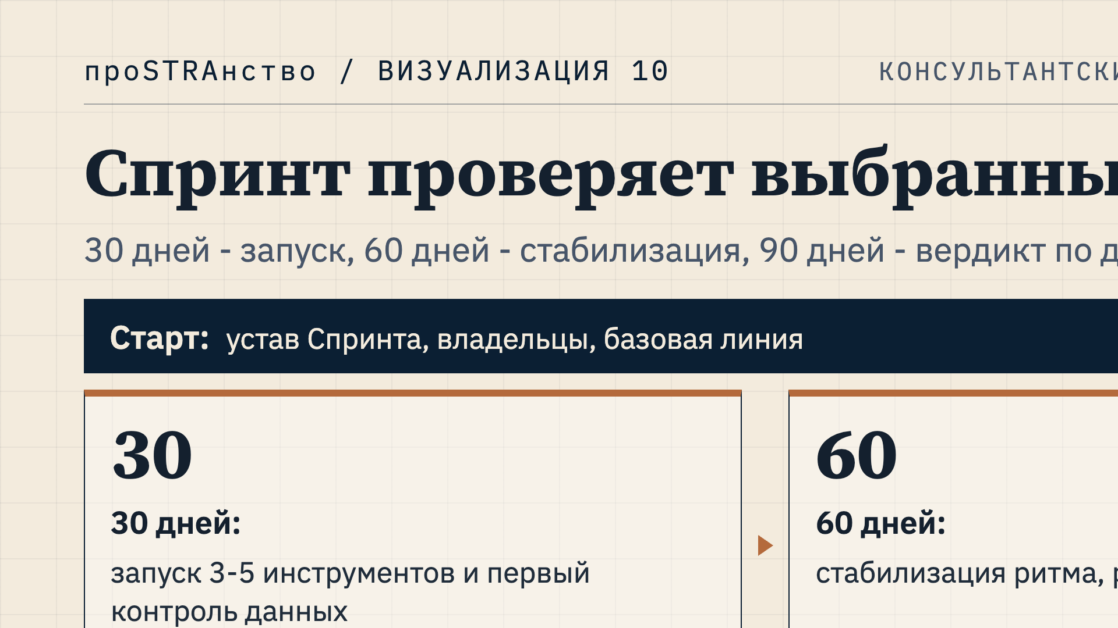
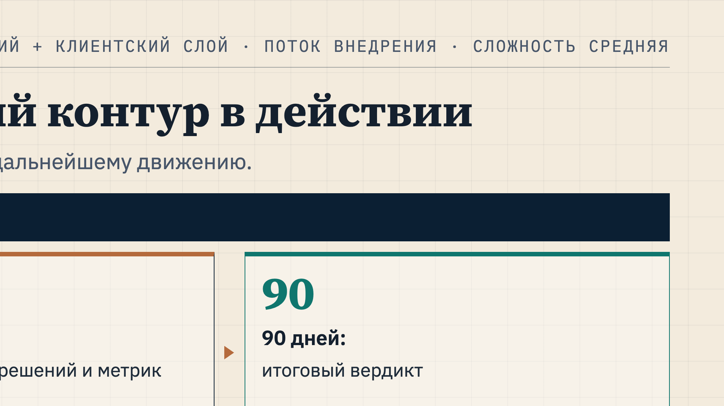
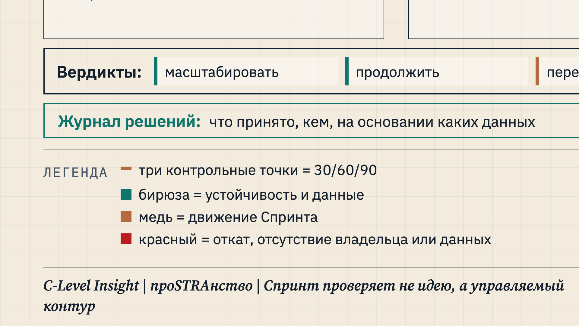
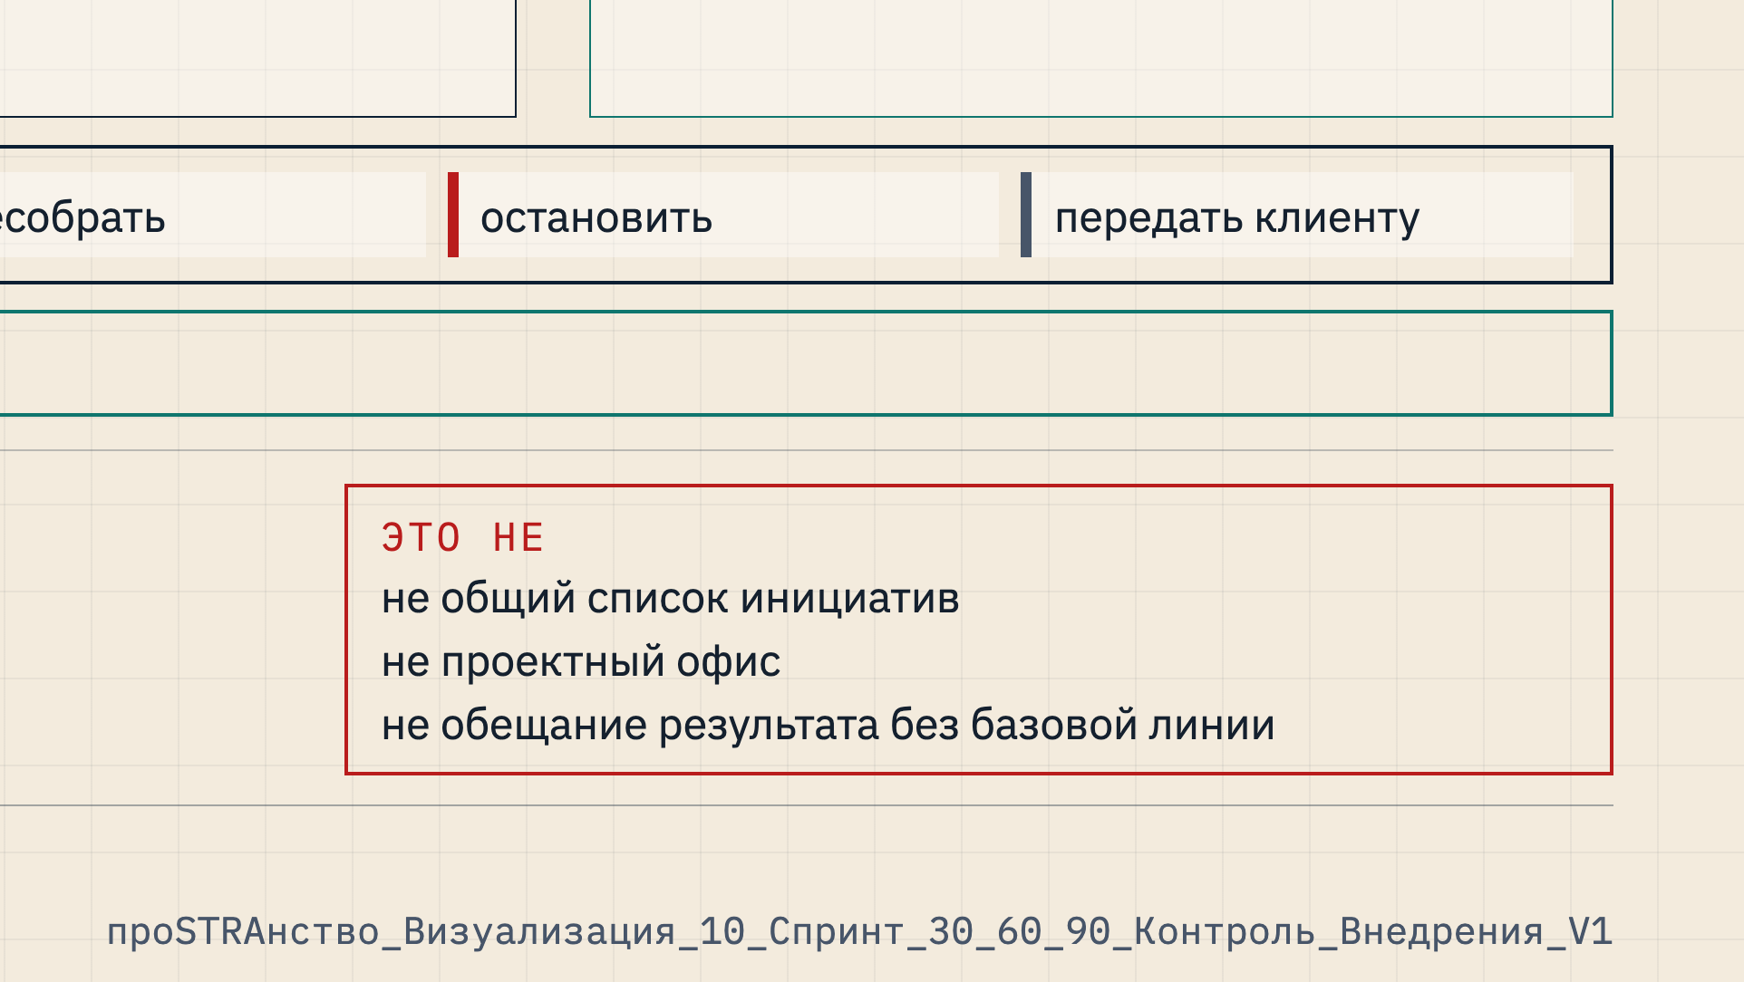
Notes:
Спринт 30-60-90: контроль внедрения. Выбранный мост проверяется в действии через три контрольные точки и итоговый вердикт.

Slide 11
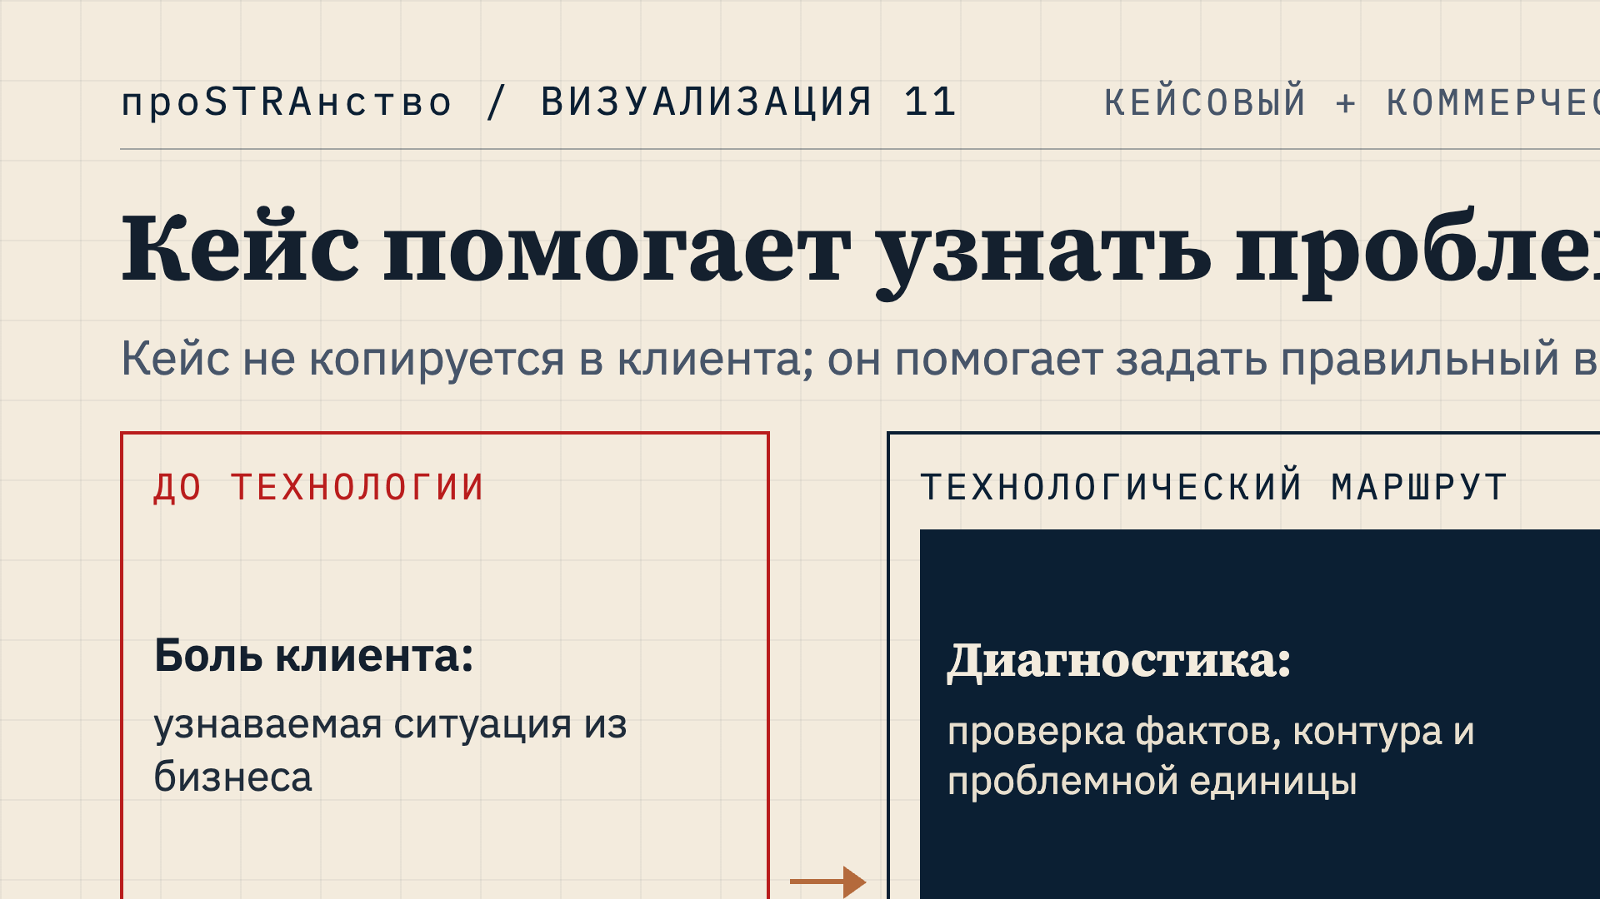
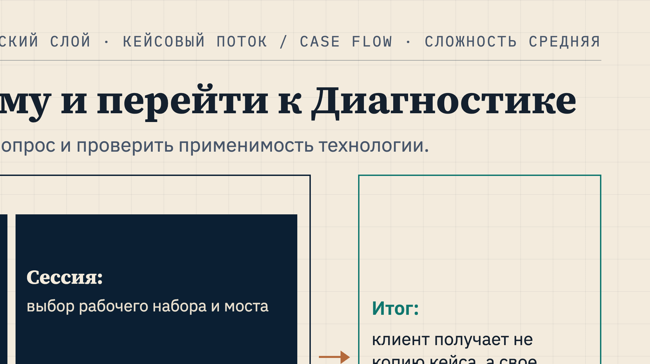
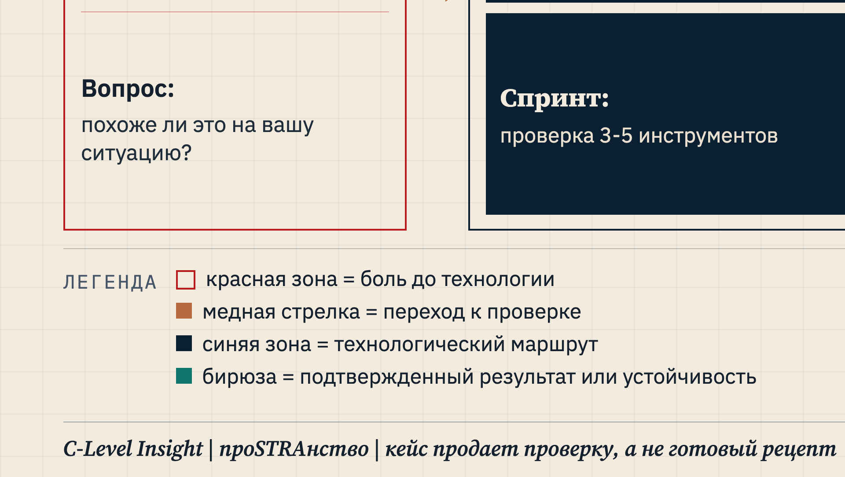
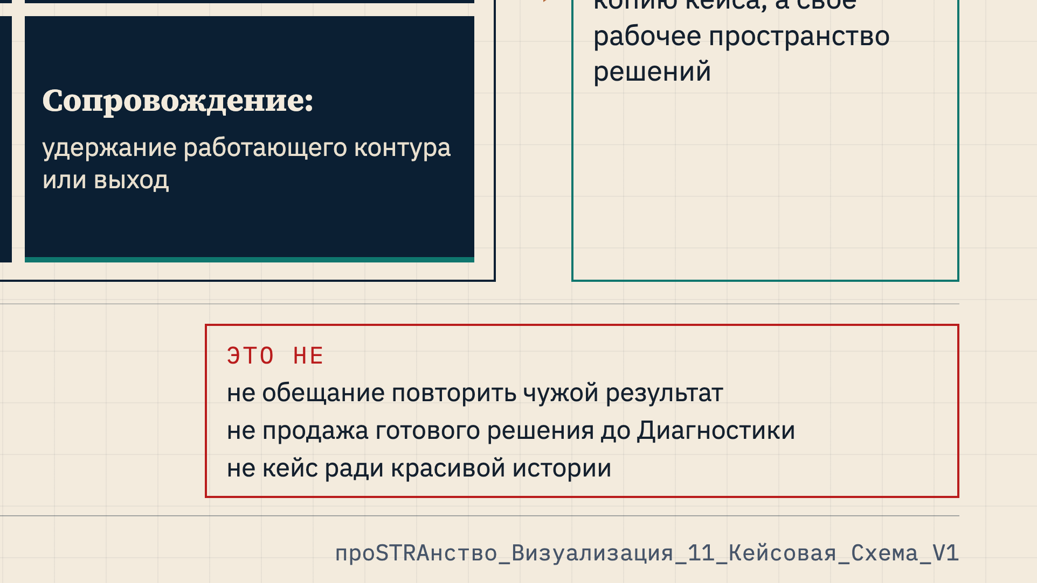
Notes:
Кейсовая схема: от управленческой боли к рабочему пространству решений. Кейс помогает узнать боль и продать Диагностику, а не обещать одинаковый результат.

Slide 12
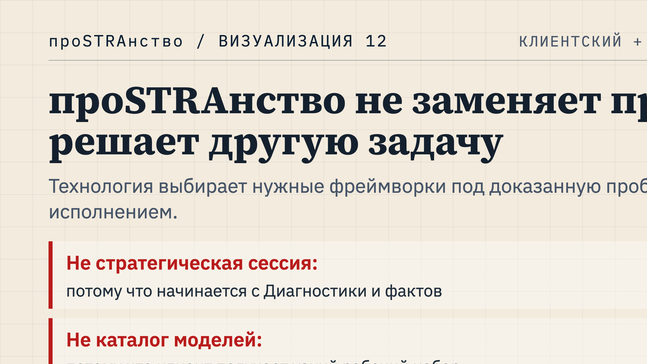
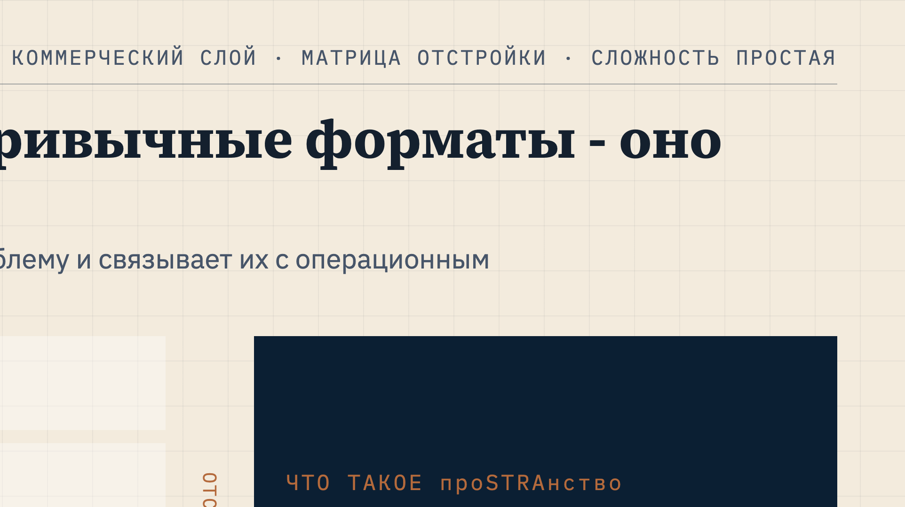
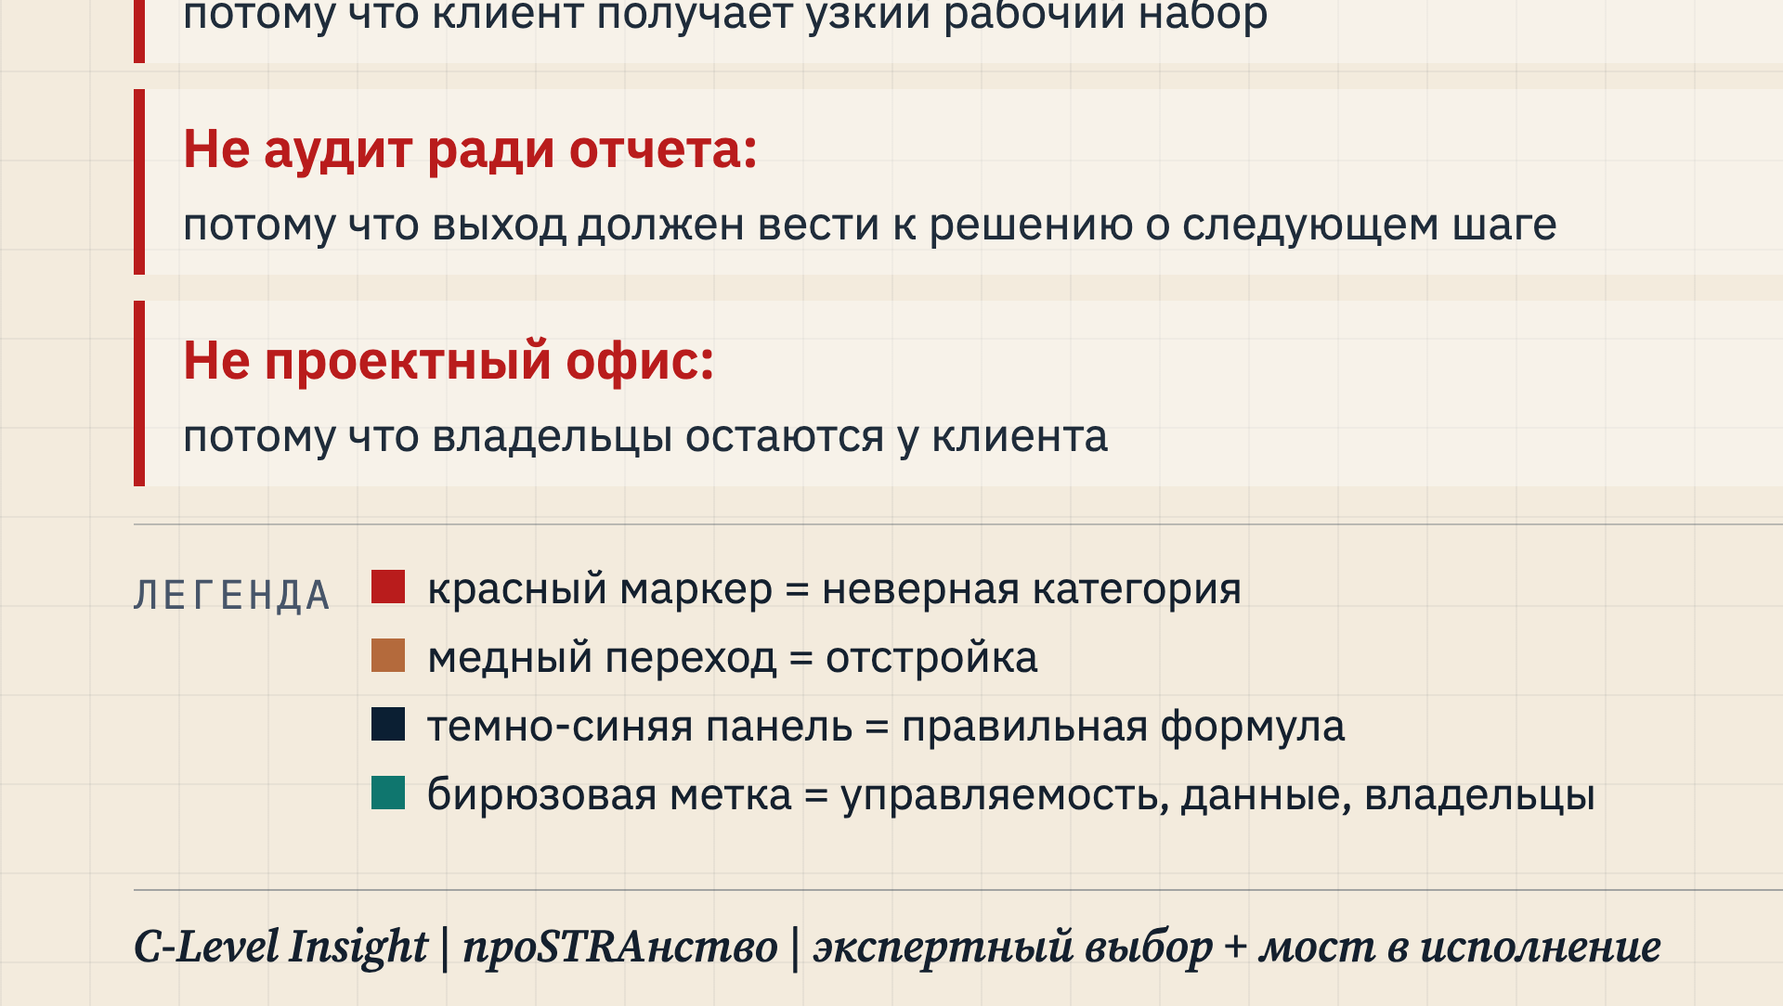
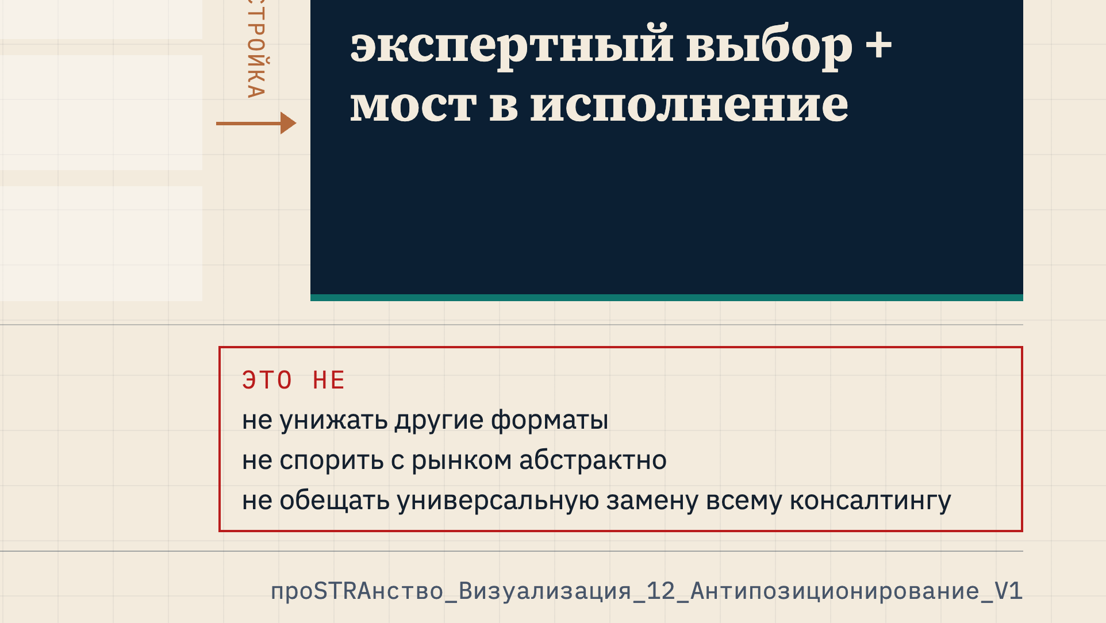
Notes:
Антипозиционирование: чем проSTRAнство не является. Защита технологии от четырех неправильных категорий.

